Slide 1
第４章関係

Slide 2
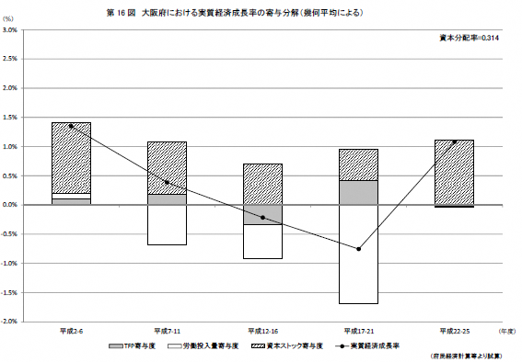
４－１.大阪経済の状況（まとめ）
第４回意見交換会 資料１
GDP（府内総生産）の動き
●府内総生産は長期にわたり横ばいの状態。比較できる2006～2018年度の増減をみると、＋0.77%
・詳細にみると、リーマンショックにより、2006～２００９年度は▲８．０％、この間、東京も同程度の▲７．０％
愛知は▲13．0％ 2009～２０１８年度は＋９．５％、東京も同程度の＋９．７％、愛知は＋１９．４％
・全国シェアは１９７０年には10％程度だったのが、近年は７％台で下げ止まり
成長の３要素（生産性等、労働・人材、資金・投資）の動き
●大阪府と全国の1990～2013年度の実質経済成長率の寄与分解を行うと、
大阪府・全国ともに、労働投入量が減少に寄与、資本ストックは上昇に寄与、
全要素生産性（TFP）は上昇に寄与しているが、大阪府は全国に比べ
ＴＦＰの寄与度が小さい。
TFP寄与
※前回提出資料2（９ページ）のグラフは日本の潜在成長率の寄与（投入量）
生産性等
労働・人材
資金・投資
・ 生産性が東京や愛知より低い
・ 労働市場の流動性が東京より低い
・ 貸出金の全国シェアが低下
人口1人あたり県内総生産（2018年度）
（東京都）774万円
（愛知県）543万円
（大阪府）456万円
転職率（2017）
（東京都）5.7%
（大阪府）5.1%
（愛知県）4.7%
貸出金全国シェアの推移（1981～2012）
（東京都）約＋0.5ポイント
（大阪府）約▲4.4ポイント
・ 産業構造が固定化
・ 女性などの労働参加率が低い
・ スタートアップの資金調達額が
東京に比べ少ない
大阪府（2006～2018年度）
（第一次産業）0.05%→0.05%
（第二次産業）22.3%→21.7%
（第三次産業）77.6%→78.3％
女性の就業率（2020）
（東京都）57.1%
（全 国） 51.8%
（大阪府）51.2%
スタートアップ資金調達額（2021）
（東京都）6,531億円
（大阪府） 144億円
(愛知県） 38億円
・ 新規上場数で東京と大きな差
・ 外国人労働者は東京や愛知より少ない
企業の新規上場動向（2017年）
（東京都） 63社
（大阪府） 5社
外国人労働者数（2020年10月末時点）
（東京都）496,954人
（愛知県）175,114人
（大阪府）117,596人
・ 拠点開発の規模やスピードが
東京に劣る
・ DXの進展やグリーン対応が
緒に就いたばかり
市街地再開発事業の「事業中」地区
（東京都） 45地区
（大阪府） ６地区
・ 府民の幸福度が全国で低位
・ 賃金が伸び悩み、男女の格差も大きい
地域版SDGs調査2021（順位/幸福度）
（沖縄県） 1位（78.1）
（大阪府）34位（67.7）
一般労働者（2007～2020）※単位千円
（東京都）370.6→373.6（＋3.0%）
（大阪府）320.2→320.4（＋0.2%)
（全 国） 299.3→307.7 (＋8.4％）
など
など
など

Slide 3
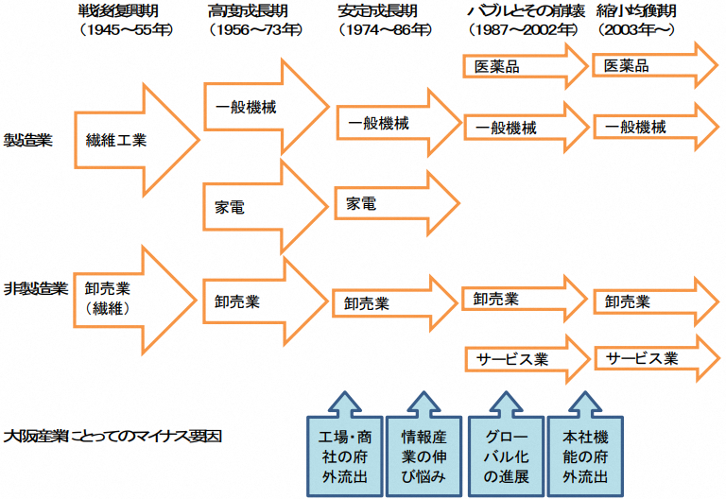
４－２.大阪の産業構造について
大阪の産業構造について
第４回意見交換会 資料１
【 戦後の高度成長期からの産業構造の外観 】
出典：大阪産業経済リサーチセンター「大阪経済・産業の70年間」をもとに副首都推進局にて作成
大阪経済は、戦後の高度経済成長期に全国を上回る経済成長を遂げ、全国的にも経済的地位を上昇させたが、1974年からの安定成長期以降に大きく反転。
産業構造を見ると、高度成長期までは繊維産業、家電、一般機械といった地域経済をけん引するリーディング産業が存在し、その輸移出が大阪経済をけん引。また、こうしたリーディング産業以外にも鉄鋼や金属製品なども含め多様な製造業が輸移出に貢献。
安定成長期以降は、それまで地域産業をけん引した産業が成長力を弱め、とりわけ、繊維産業の停滞が経済成長の足かせとなった。
また、高度成長の終わりから工場の地方移転と総合商社の販売機能が東京に流出。これにより、製造業と卸売業の稼ぐ力が弱まった。一方で、東京のように、情報産業が地域経済をけん引する産業として育たなかった。
1991年のバブル崩壊後は、円高により輸出競争力が失われるとともに、安価な輸入品の流入等により、かつてのリーディング産業であった家電は府外への生産拠点の集約や海外移転を進めたため、稼ぐ力のみならず、域内需要を満たすこともなくなった。こうしたことから、製造業の輸移出力が大きく縮小した。
2000年前後に大企業の事業再編や大型合併が相次ぎ、大阪から東京へ本社機能の流出が進行。この結果、東京では、本社機能と関連が深い情報通信業、対事業所サービス業、金融業などが輸移出力を高め、大阪ではこれらの産業が伸び悩んだ。
2000年代半ば以降は府内生産の全国シェアが下げ止まり、産業構造の調整に一定の区切りがつくなど、均衡縮小の時代となっている
大阪の輸移出産業の動き
【 現在の産業構造 】
出典：2018年度府民経済計算
産業大分類別に府内総生産を見ると、「製造業（16.9%）」と「卸売・小売業（16.5%）」が大きなウェイトを占めており、同一指標で比較できる2006年度との違いを見ると、製造業は▲1.2ポイント、卸売・小売業は▲2.7ポイントと減少しているが、まだまだ活力は衰えていない状況。
また、「情報通信業（5.7%）」と「専門・科学技術、業務支援サービス業（9.1%）」について、東京では、製造業（8.6%）よりウェイトが大きい産業（情報通信業：10.3%、専門・科学技術、業務支援サービス業：11.2%）となっているが、大阪でのウェイトは低い。一方2006年度の値との違いでは、情報通信業は横ばい、専門・科学技術、業務支援サービス業は1.5ポイント増加しており、緩やかな成長がみられる。
現在の大阪の産業構造は かつての繊維産業や家電、一般機械などのように大阪経済をけん引できる有力な産業は存在しないが、いわばバランスの取れた産業構造とも言え、これをどのように強みとして活かしていくかが課題となる。
大阪の産業構造
(2018年度)
【 大阪の中小企業のシェア・企業の本社移転状況 】
出典：中小企業庁 2021年版「中小企業白書」など
大阪府内の中小企業は約27万社（全国の7.6%）、従業者は約274万人（同8.5.%）、
付加価値額は12兆5,554億円（同9.2%）。 大企業の従業者は約136万人、付加価値額は11兆5,125億円
⇒ 東京：約41万社、約546万人（大企業約778万人）、31兆983億円(大企業70兆5,688億円)
〇 2018年に大阪へ転入の企業は174社、転出した企業は191社、転出超過数は17社で37年連続で転出超過も
その差は過去最少

Slide 4
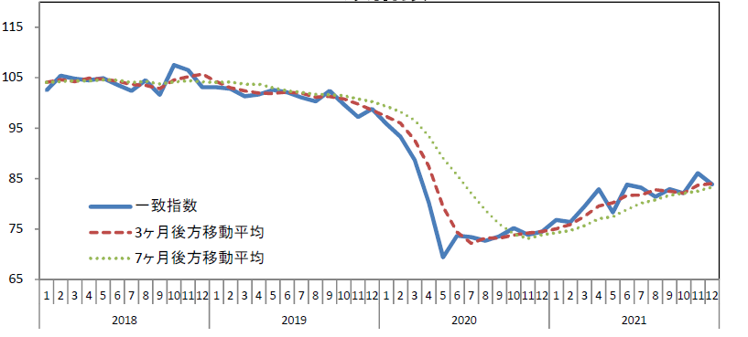
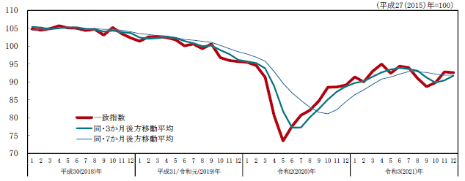
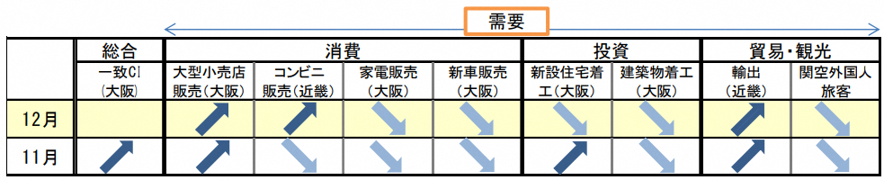
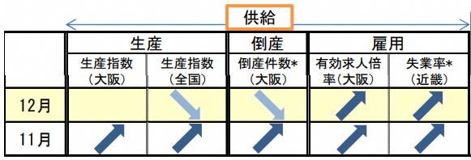
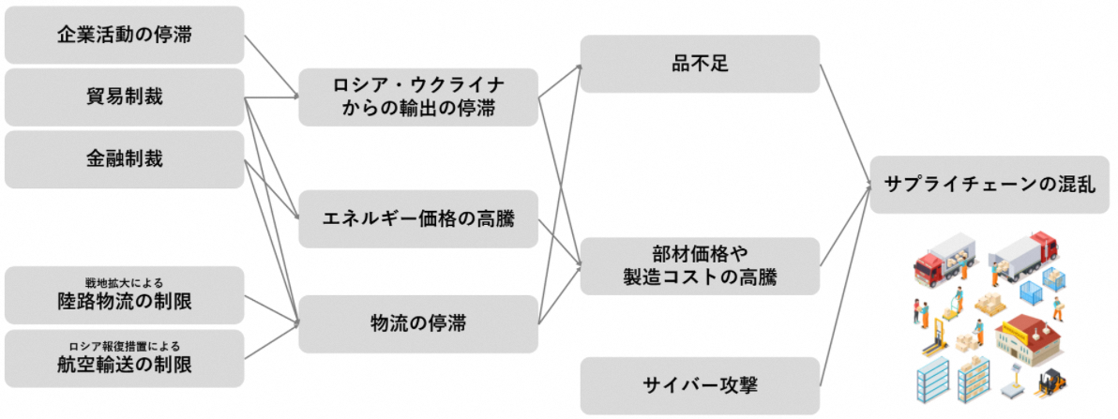
４－３.大阪経済の新型コロナの影響と足元の情勢、先行き（ウクライナ情勢の影響等）
大阪経済の新型コロナの影響と足元の情勢、先行き（ウクライナ情勢の影響等）
第４回意見交換会 資料１
【新型コロナウイルス感染症の拡大が大阪経済に及ぼした影響】
出典：大阪産業経済リサーチ&デザインセンター「2020年度版なにわの経済データ」、「大阪経済の情勢（2021年12月指標を中心に）」
大阪産業局「新型コロナウイルス感染症の影響下における府内企業の実態調査（2021.9.15）」
〇 新型コロナ発生前の2019年からの景気動向指数（一致CI）の動きをみると、大阪府内の景気は、新型コロナの影響が生じる前から米中貿易摩擦による輸出の減少に加え、2019年10月の消費税率の引き上げによって弱まっていたところへ新型コロナが追い打ちとなり、2020年1月頃から5月にかけて急激に悪化。2019年12月の99%から、2020年5月には68.7%と30.3ポイントの低下となった。とりわけ、消費の落ち込みが深刻で、国内経済全体でみると、GDPの減少に対する寄与度で、民間消費最終支出が15.9ポイントと、最も大きく成長率を押し下げることとなった。
〇 輸出に関しては、新型コロナで最も減少した2020年4～6月期の貿易統計を見ると、全国は25.3%減となったが、近畿では12.0%減に留まった。また、府内企業の設備投資は、2020年に入ってから投資意欲が低下し、設備投資計画が「なし」という企業の割合は、2019年度の33%から2020年度は40%に悪化した。
〇 雇用に関しては、失業率について、2020年の1～3月期が2.9%、4～6月期が3.3%、7～9月期が3.9%、10～12月期が3.3%と、経済活動が急激に縮小したほどには大きく悪化しなかった。要因として、新型コロナへの警戒から、求職を行わず労働市場への参入を避けたケースや、雇用調整助成金による支援効果が考えられる。
〇 府内企業の業績を見ると、2019年度と比べ、2020年度の売上高及び税引前当期純利益は、全体で約6割の企業が減少。とりわけ、中小企業や小規模事業者で悪化している企業が多かった。業種別では、「宿泊業、飲食サービス業」、「生活関連サービス業、娯楽業」といった対面サービス分野で業績が大幅に落ち込む一方で、「情報通信業」、「不動産、物品賃貸業」、「学術、専門・技術サービス業」では、売上高が増加又は横ばいとなる企業が過半数となるなど、コロナ禍の業績への影響は、業種等により大きく異なっている。
景気動向指数（一致CI：大阪）
景気動向指数（一致CI：全国）
【足元の経済情勢 】
出典：大阪産業経済リサーチ&デザインセンター「大阪経済の情勢（2021年12月指標を中心に）」、「最近の大阪経済の動向（2022.2.10）」
〇 2021年12月の景気動向指数（一致CI）の速報値は＋83.9%で、景気は持ち直しの動きがみられる。産業別で業況判断（DI:2021年12月）をみると、市況の良し悪しにより明暗が分かれており、製造業では、素材業種の中でも「繊維▲30%」や「紙・パルプ▲26%」など生活関連は不調な一方、「鉄鋼＋36%」 や「化学＋24%」など重化学関連は好調で、 加工業種では「電気機械＋30%」が好調。非製造業でも、「宿泊・飲食サービス▲28%」と前期より改善するも依然として低い水準となる業種がある一方、「情報通信＋25%」と高水準を維持する業種もある。
〇 消費は持ち直しの動きがみられ、2021年12月の大型小売店販売額の対前年同月増加率は＋5.9%となっている。投資は、2021年10～12期の景気観測調査の結果、国内市場の先行きに不安を抱え投資に踏み出せない府内企業が約3割ある一方で、設備投資を増加した府内企業は2020年度の11.8%から2021年度15.7%へと増加し、持ち直しの傾向もみられる。輸出は回復が続いており、「半導体等電子部品」、「鉄鋼」などの増加により、10ヶ月連続で輸出額が増加している。
〇 雇用は、完全失業率が、近畿で前年比4ヶ月連続の改善（2021年12月2.7%）。大阪府の有効求人倍率は2ヶ月連続の上昇。（2021年12月1.15倍）
※ 前年同月との比較（上向き矢印は「景況改善（失業率と倒産件数は、減少・低下で上向き）」、下向き矢印は「景況悪化」）。ただし、一致CI、生産指数、有効求人倍率は季節調整済みのため前月との比較
【先行き（ウクライナ情勢の影響等）】
ウクライナ情勢が世界経済に及ぼす影響（相関イメージ）
〇 新型コロナの感染再拡大の恐れ、さらには、緊迫化するウクライナ情勢を受け、世界経済のリスクが高まることが懸念される。
〇 とりわけ、更なる資源価格の高騰や世界的な物流の停滞、さらには、天然ガスや石油、農産物、レアメタルなどのロシアやウクライナからの輸出が停滞するなどの波及で世界的にサプライチェーンが混乱する恐れがあり、大阪経済にも大きな影響を及ぼす可能性が考えられる。
■大阪商工会議所調査（3.11公表 加盟45社回答）
【ロシアのウクライナ侵攻の影響】
〇現在影響がある 51.1%
最も大きな影響は「エネルギー価格の更な
る高騰」
〇今後影響がある 73.3%
「エネルギー価格の更なる高騰」に並び
「物流の混乱・コスト上昇」にも懸念
出典：株式会社Spectee ホームページ

Slide 5
【補足①】 大阪の産業構造を考えるにあたっての視点
４－４.大阪の産業構造を考えるにあたっての視点
第４回意見交換会 資料１
■ 「可処分所得の分析」から見たアプローチ
出典：「万博のインパクトを活かした大阪の将来に向けたビジョン」資料編をもとに副首都推進局にて作成
大阪の可処分所得は、「県民経済計算の家計部門」や「全国消費実態調査の勤労者１世帯あたり」で東京都や愛知県と比べ低位となっており、2006年～2015年度の県民経済計算の動きをもとに主な原因を分析
【分析①】 働く意欲のある潜在的な人材が活躍できる場を広げるなど、就業率を向上させる必要があるのではないか
・ 雇用者１人あたりの賃金・俸給の推移をみると、東京より低いものの、全国平均より高く、愛知とも拮抗。
・ 一方、人口１人あたりの賃金・俸給の推移をみると、愛知は全国2～3位（東京1位）で推移しているが、大阪は8～17位で推移。
・ 就業率も、愛知が全国1位（東京2位）で推移しているが、大阪は17位から29位で推移。
⇒ これらのことから、就業率が低いことが、雇用者報酬が高いにも関わらず、人口1あたりの可処分所得が低くなる原因と考えられる。
【分析②】 府内産業の生産性向上に加え、地域経済をけん引する産業の育成・振興を通じ生産性を高める必要があるのではないか
・ 就業者１人当たりの経済活動別県内総生産の動きをみると、大阪は、３業種（「製造業」、「卸売・小売業」、「不動産業」）のウェイトが高いが、いずれも、2006年～2015年の伸びが全国平均を下回る状況。
・ 東京は、６業種（「製造業」、「卸売・小売業」、「情報通信業」、「金融・保険業」、「不動産業」、「専門・科学技術、業務支援サービス業」）のウェイトが高く、このうち、 「情報通信業」、「不動産業」、「専門・科学技術、業務支援サービス業」で全国平均を上回る伸び、同様に、愛知は２業種（「製造業」、「卸売・小売業」）のウェイトが高く、全国平均を上回る伸びがみられる。
⇒ これらのことから、大阪では主要産業の伸びが低く、地域経済をけん引する産業がみられない現状があると考えられる。
県内就業者1人あたり経済活動別県内総生産（2015年度）
左記「経済活動別県内総生産」の構成比と伸び（2006～2015年度）
1.006
1.005
0.773
0.777
（注）1.内閣府「県民経済計算」2015年度版から作成。
（注）2.製造業のうち石油・石炭製品、電子部品・デバイス、情報・通信機器については秘匿値のある県を除いて計算。
（注）内閣府「県民経済計算」2015年度版から作成。強調部分は2006年度の構成比9％以上。

Slide 6
【補足②】 学識経験者への個別ヒアリング
４－５.大阪経済に関する学識経験者への個別ヒアリング概要
第４回意見交換会 資料１
大阪経済へのウクライナ情勢の影響（サプライチェーンなど）
○ 中長期的に、サプライチェーンがグローバルなものからよりリージョナルなものにシフトしていくことは考えられるが、短期的にはウクライナ情勢で大きく変わるということは考えにくいのではないか。
○ 原油に関しては、元受との関係も含め中小企業にもインフレ圧力の影響は避けられないと考えられるが、中間材の輸出入に関しては、これまでからグローバル・サプライチェーンが複雑化する中でリスクも分散されており、自国回帰のような限定的な動きは見られないのではないか。むしろ、リスク分散の受皿となり得るチャンスとなるかもしれない。
○ 在庫管理への影響は、代替可能性による。安全保障に関わるようなセンシティブなものは影響を受ける可能性があるが、多くのサプライチェーンを担う汎用的なものに大きな懸念はないと考えられる。輸送コストに関しては、容量が大きいものには大きな影響がある。輸送コストの割合が大きい部門では、サプライチェーンのリージョナル化が進む可能性。
外から稼ぐ力をどう高めるか
○ 外から稼ぐ力を高めるためには、サプライチェｰンに「接続する力」があるのかどうかが重要なポイント。特別な技術やノウハウがあっても、接続ができなければ意味がない。2000年くらいまでの世界の生産ネットワークは日本が主導してきた部分もあるが、そのイメージは捨てるべき。モジュラー型の生産アーキテクチャを持つような産業のビジネスのやり方は、これまでと異なる。日本は、文脈を越えたつながりをつくることが苦手で、オープンイノベーションエコシステムの構築が不得意。こうした苦手の克服が重要で、その点、大企業は粘着性が高いが中小企業は小回りが利く。一方で、すり合わせ型のものづくりなど、今の日本のやり方を活かしながらコアの技術で競争力を高めていくことも重要。
○ 接続力を高めるうえでは、言語（英語）ができないことは大きなバリアになる。経営者間の世代間の違いが、国と国との違いより大きいということも重要な要素。世代が変われば行動様式や考え方も異なり、ビジネスのやり方もドラスティックに変わる可能性がある。
大阪が世界で存在感を発揮するために
○ サプライチェーンを考えるうえでは、ロジスティックの問題や輸出入の手続きが煩わしいといった障壁を下げること以上に、国際人権章典に沿った「人権」を考えるということが、これまで以上に重要となる。大阪は、2025年大阪・関西万博でSDGsを前面に謳っているが、万博の時点でSDGsが実装されていなければ、SDGsウォッシュとして非難されることになる。SDGsの実装は、経済の枠組みと法律の枠組みをどう組み合わせるかが鍵。万博が3年先であることを見据えると、SDGs実装化には今でもぎりぎりのタイミングということを認識すべき。
○ 日本は、人権や環境などで欧米が先行するルール、スタンダードに追随することで必死だが、そもそも日本には、そうしたルールの意図を酌んで、事実上、標準的に実践されているいいものがいっぱいあることを再評価すべき。例えば、ビジネスの面では、サプライヤーが窮地に陥っているときに元受が支援するといった日本的な動きがある。スポット取引が多い欧米ではなかなか考えられないことで、こうしたことは、一つ見方を変えれば弱点でもあるが、うまく使えば持続可能性に直結する話となる。
○ 大阪は、東京に次ぐのではなく、アジア、世界に向けて、そしてオープンなんだと、アジアのゲートウェイとしての優位性も活かしながら、人権やSDGsの実装化で日本をリードしていくべき。
○ これまで避けてきた外国人労働力をどう考えるかについても議論を深めるべき。技能実習といった仕組みを見直し、違う形で、優秀な外国人材を惹きつけられる土台が必要。
○ 日本の大学における留学生の受け入れに関しては、日本のファンを作ることが目的となってしまっているが、その発想でいる限り、世界のトップになれない。アメリカの大学は、最先端のことをやるうえで、海外からの活力を取り込んでいくという発想であり、そこが日本と異なる。

Slide 7
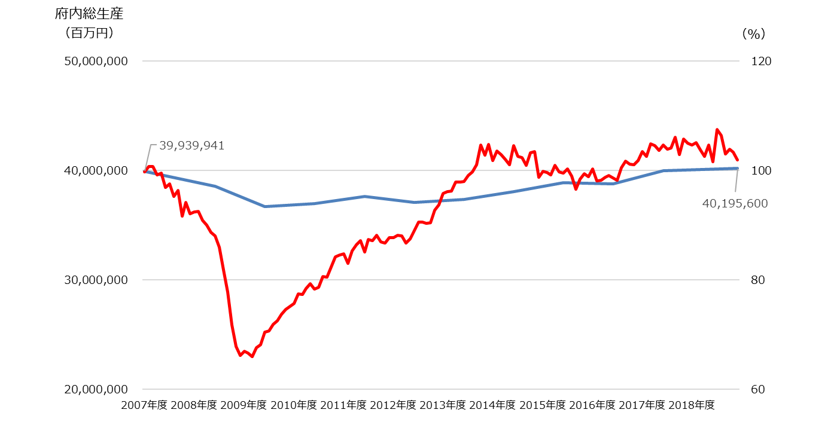
４ー6.大阪経済の分析（1.産業構造、雇用、中小企業①）
第２回意見交換会 参考資料４
■ 府内総生産の推移
大阪の府内総生産は、リーマンショック前と比較して、新型コロナ感染症拡大前までは微増で推移。
景気動向指数は、リーマンショックで大きく落ち込んだが、その後上昇。府内総生産とも一定の連動が見られる。
○府内総生産（名目）と景気動向指数の推移
リーマンショック
東日本大震災発災
府市統合
本部設置
副首都推進
本部設置
副首都
ビジョン策定
景気動向指数
景気動向指数
府内総生産（名目）
出典：大阪府「府民経済計算」、
大阪府商工労働部大阪産業経済リサーチ＆デザインセンターHPをもとに副首都推進局で作成

Slide 8
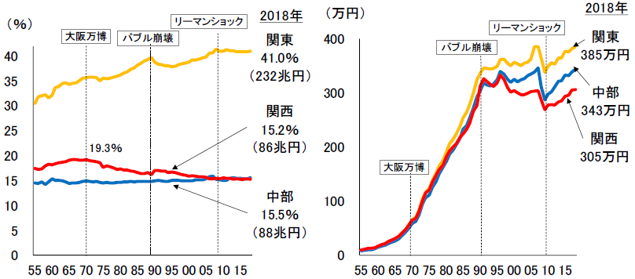
４ー6.大阪経済の分析（1.産業構造、雇用、中小企業②）
第２回意見交換会 参考資料４
■ 関西の域内総生産の全国シェア・一人あたり県民所得
関西経済全体のGRP（域内総生産）シェアの推移をより長期に見ると、1970年をピークに低下基調が続いている。
また、関西の1人あたり県民所得はバブル崩壊以降低迷。関東や中部との差が広がっている。
○関東・関西・中部のGRPシェア
○一人あたり県民所得（名目）
出典：第１回「副首都ビジョン」のバージョンアップに向けた意見交換会メンバー（有識者）提出資料
内閣府「県民経済計算」
（注）県民所得＝雇用者報酬＋財産所得（利子等）＋企業所得（利益）

Slide 9
４ー6.大阪経済の分析（1.産業構造、雇用、中小企業③）
第２回意見交換会 参考資料４
■ 産業大分類別の府内総生産（規模が大きい順）
産業大分類別に、大阪の府内総生産の規模を比較すると、「製造業」や「卸売・小売業」の規模が大きく、「鉱業」や「農林水産業」の規模は小さい。
順位 | 経済活動の種類 | 2018年度 府内総生産 （百万円） | 2007年度 （リーマンショック前）からの伸び率（％）
1 | 3. 製造業 | 6,689,110 | ▲ 7.62
2 | 6. 卸売・小売業 | 6,533,353 | ▲ 10.52
3 | 11. 不動産業 | 4,532,005 | 3.47
4 | 12. 専門・科学技術、業務支援サービス業 | 3,589,328 | 11.89
5 | 15. 保健衛生・社会事業 | 3,266,798 | 33.64
6 | 7. 運輸・郵便業 | 2,551,706 | 13.82
7 | 9. 情報通信業 | 2,266,902 | 0.47
8 | 5. 建設業 | 1,865,190 | 14.65
順位 | 経済活動の種類 | 2018年度 府内総生産 （百万円） | 2007年度 （リーマンショック前）からの伸び率（％）
9 | 10. 金融・保険業 | 1,715,993 | ▲ 26.42
10 | 16. その他のサービス | 1,690,689 | ▲ 0.92
11 | 14. 教育 | 1,425,231 | ▲ 1.54
12 | 4. 電気・ガス・水道・廃棄物処理業 | 1,317,058 | 15.92
13 | 13. 公務 | 1,014,892 | ▲ 13.55
14 | 8. 宿泊・飲食サービス業 | 1,012,440 | ▲ 1.93
15 | 1. 農林水産業 | 21,683 | 16.34
16 | 2. 鉱業 | 1,768 | ▲ 24.80
出典：大阪府「府民経済計算」をもとに副首都推進局で作成

Slide 10
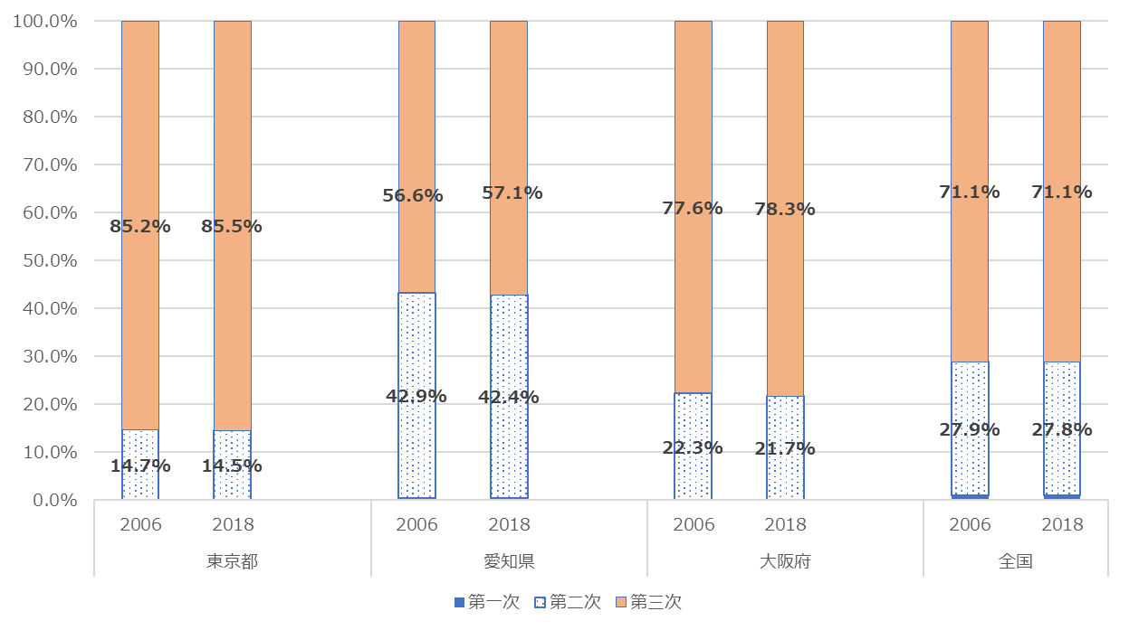
４ー6.大阪経済の分析（1.産業構造、雇用、中小企業④）
第４回意見交換会 資料２
■ 第一次産業、第二次産業、第三次産業別の分析 2006～2018年度
主要３都府県の2006年度と2018年度の産業構造を比較すると、いずれも第二次産業が微減し、同等の分、第三次産業が微増している。
第三次産業について、東京都は0.3%増、愛知県は0.5%増、大阪府は0.7%増となっており、大きな変化はないものの、東京都は従来から第三次産業の割合が高い。
第三次産業
第三次産業
第三次産業
第三次産業
＋0.3%
＋0.5%
＋0.7%
変化なし
出典：内閣府「県民経済計算」をもとに副首都推進局にて作成

Slide 11
４ー6.大阪経済の分析（1.産業構造、雇用、中小企業⑤）
第２回意見交換会 参考資料４
■ 実質経済成長率に対する産業大分類別の寄与度（2018年度、「0.1％増」への寄与）
大阪の2018年度の実質成長率に対する産業大分類別の寄与度をみると、 「保健衛生・社会事業」 と「製造業」、「情報通信業」の順に寄与度が高く、「卸売・小売業」がマイナスに作用している。
出典：大阪府「府民経済計算」
※「農林水産業」、「鉱業」、「輸入品に課される税・関税」、「(控除)総資本形成に係る消費税」は表章していない。

Slide 12
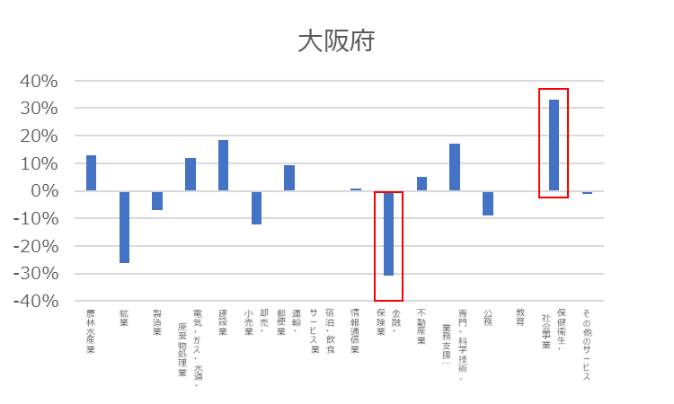
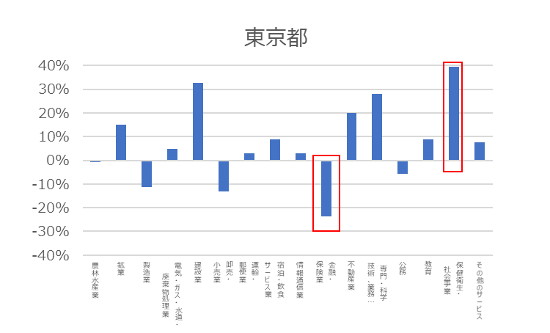
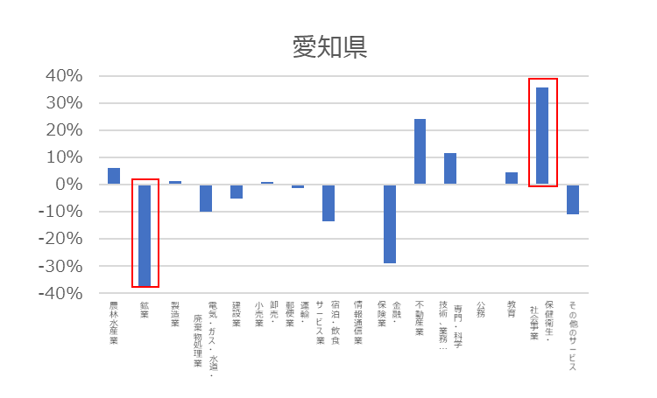
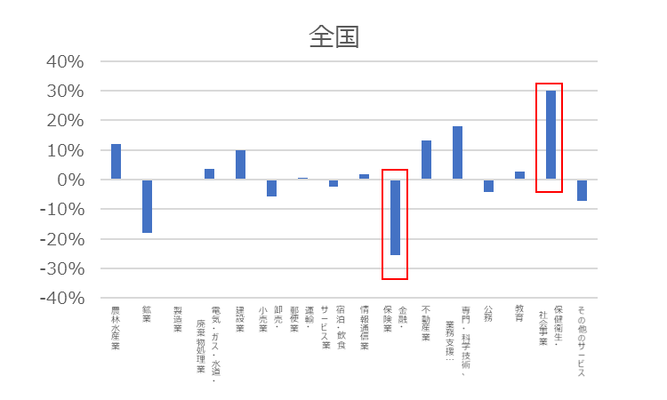
４ー6.大阪経済の分析（1.産業構造、雇用、中小企業⑥）
第４回意見交換会 資料２
■ 寄与度の分析・産業大分類別 2006～2018年度
主要３都府県の2006年度から2018年度への実質経済成長率に対する寄与度を比較すると、いずれも、保健衛生・社会事業の寄与度が最も大きい。
大阪府、東京都、全国では、金融・保険業の寄与度が最も低い。愛知県では鉱業の寄与度が最も低い。
その他、大阪府は、建設業や専門・科学技術・業務支援サービス業も寄与度が大きい。
出典：内閣府「県民経済計算」、大阪府「府民経済計算」、東京都「都民経済計算」、愛知県「県民経済計算」をもとに副首都推進局にて作成

Slide 13
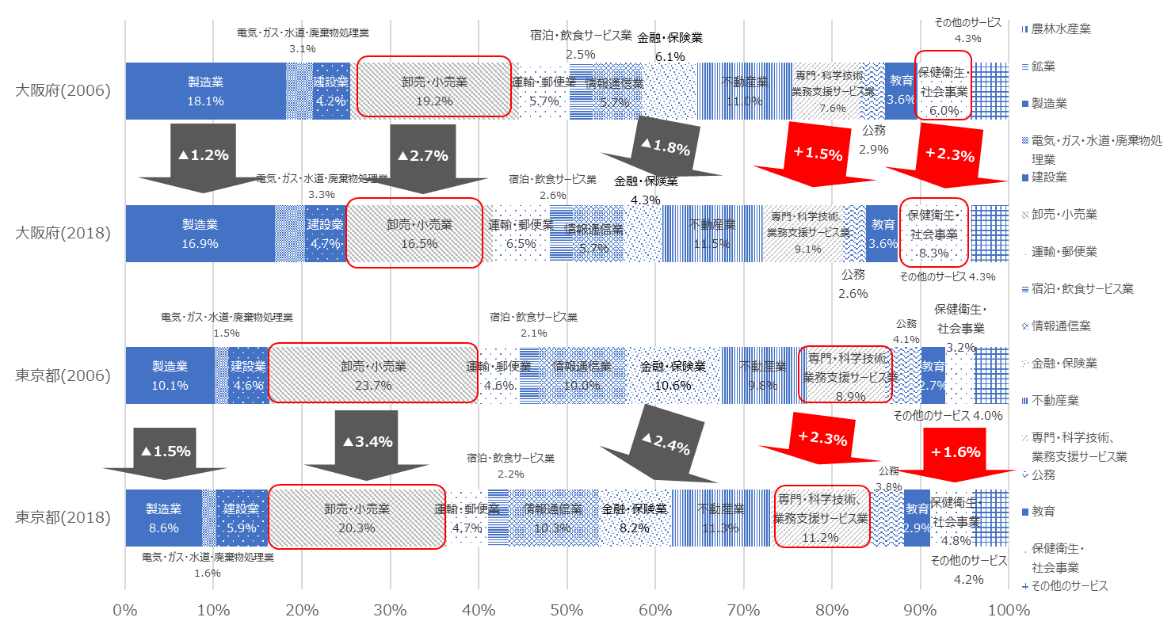
４ー6.大阪経済の分析（1.産業構造、雇用、中小企業⑦）
第４回意見交換会 資料２
■ 産業大分類別の構成比の分析 2006～2018年度
産業大分類別に府内総生産の構成比を見ると、2018年度では「製造業（16.9%）」と「卸売・小売業（16.5%）」が大きなウェイトを占めており、2006年度と比較し、製造業は▲1.2ポイント、卸売・小売業は▲2.7ポイントと減少しているが、まだまだ活力は衰えていない状況。
また、2018年度における「情報通信業（5.7%）」と「専門・科学技術、業務支援サービス業（9.1%）」について、東京では、製造業（8.6%）よりウェイトが大きい産業（情報通信業：10.3%、専門・科学技術、業務支援サービス業：11.2%）となっているが、大阪でのウェイトは低い。一方2006年度の値との違いでは、情報通信業は横ばい、専門・科学技術、業務支援サービス業は1.5ポイント増加しており、緩やかな成長がみられる。
出典：内閣府「県民経済計算」をもとに副首都推進局にて作成

Slide 14
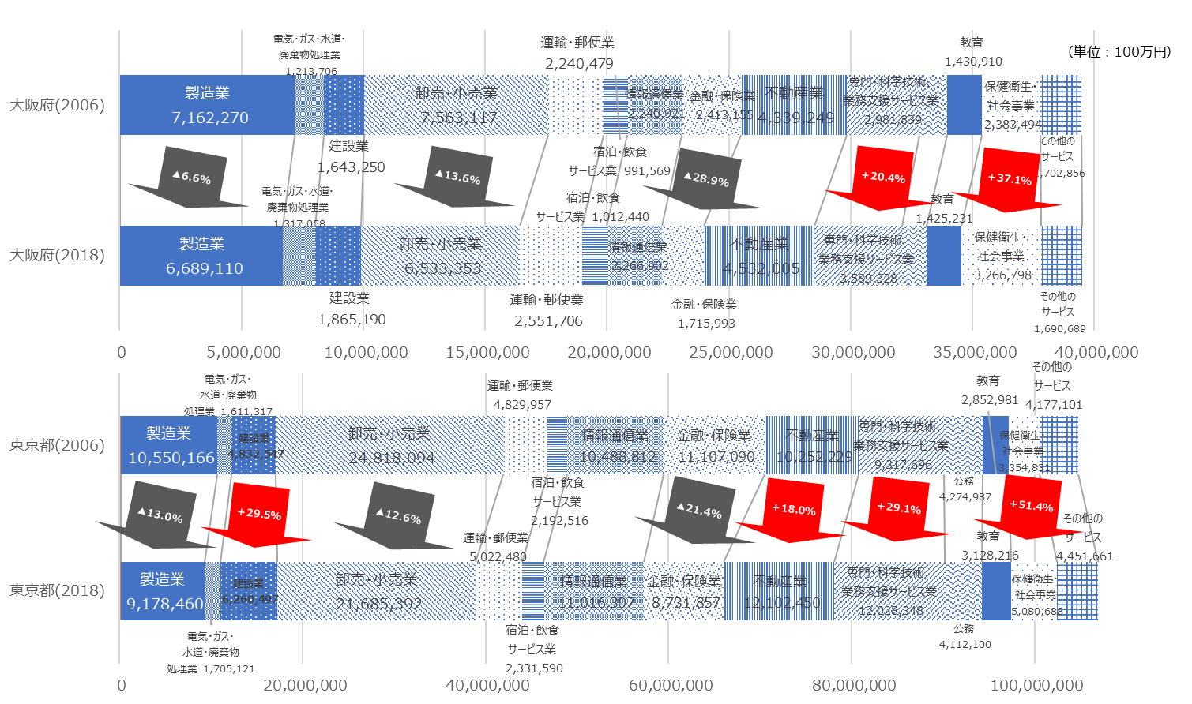
４ー6.大阪経済の分析（1.産業構造、雇用、中小企業⑧）
第４回意見交換会 資料２
■ 産業大分類別の分析 2006～2018年度
産業大分類別の付加価値について2006年度から2018年度への伸びを比較すると、大阪府は、「保健衛生・社会事業」の伸びが最も大きく(＋37.1%)、次いで、「専門・科学技術、業務支援サービス業」の伸びが大きい(＋20.4%)。一方、下げ幅が大きいのは「金融・保険業」(▲28.9%)、「卸売・小売業」(▲13.6%)となっており、「製造業」については▲6.6%である。
東京都においては、「保健衛生・社会事業」の伸びが最も大きく(＋51.4%)、次いで、「建設業」(＋29.5%)、「専門・科学技術、業務支援サービス業」
(＋29.1%)の伸びが大きい。一方、下げ幅が大きいのは「金融・保険業」(▲21.4%)、「製造業」(▲13.0%)となっている。
出典：内閣府「県民経済計算」をもとに副首都推進局にて作成
※横軸の尺度が大阪府と東京都で異なるため、比較の際には注意が必要。

Slide 15

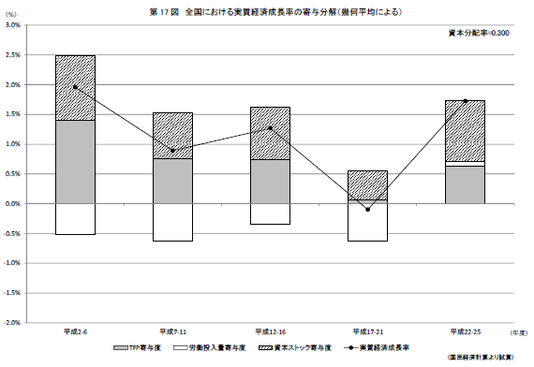
４ー6.大阪経済の分析（1.産業構造、雇用、中小企業⑨）
第４回意見交換会 資料２
■ 寄与度の分析・成長の三要素別 1990～2013年度
大阪府と全国の1990～2013年度の実質経済成長率の寄与分解を行うと、大阪府・全国ともに、労働投入量が減少に寄与、資本ストックは上昇に寄与、全要素生産性（TFP）は上昇に寄与しているが、大阪府は全国に比べTFPの寄与度が小さい。
■ 大阪府における実質経済成長率の寄与分解
※1990～2013年度（平成2～平成25年度）
■ 全国における実質経済成長率の寄与分解
※1990～2013年度（平成2～平成25年度）
資本ストック寄与度
TFP寄与度
資本ストック寄与度
TFP寄与度
労働投入量寄与度
労働投入量寄与度
※前回提出資料２（９ページ）のグラフは日本の潜在成長率の寄与分解であるため、尺度が異なり注意が必要
出典：府民経済計算 平成25年確報トピックス「生産性に関する分析」

Slide 16
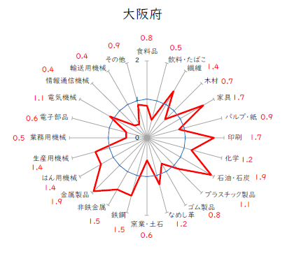
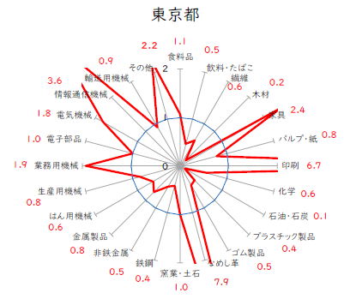
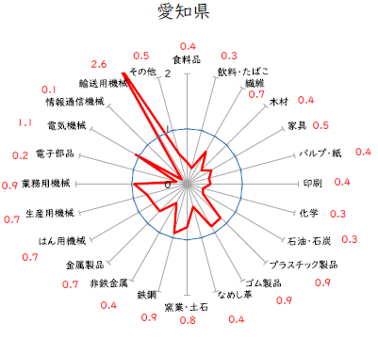
４ー6.大阪経済の分析（1.産業構造、雇用、中小企業⑩）
第４回意見交換会 資料２
■ 製造品出荷額等の特化係数（従業者４人以上）
製造品出荷額等における特化係数を主要都府県との比較でみると、東京都では「なめし革・同製品・毛皮製造業」「印刷・同関連業」、愛知県では「輸送用機械器具製造業」といった特化係数の非常に高い業種がみられる。一方、大阪府内にはそうした突出して高い業種はなく、各業種がバランスよく集積している。
出典：2020年度版なにわの経済データ
経済産業省「2019年 工業統計調査」［地域別統計］
（注）製造品出荷額等の調査対象期間は、平成30年１月から12月。

Slide 17
４ー6.大阪経済の分析（1.産業構造、雇用、中小企業⑪）
第２回意見交換会 参考資料４
■ 近隣府県との経済の結びつき
大阪府は、関西の各府県と経済面で強く結びつき、お互いに補完しあうことによって関西の経済を支えている。
○大阪府からみた各地域に対する域際収支
出典：大阪府「令和の地方分権改革に向けて〜⼤阪・関⻄における分権型社会に向けた検討報告書〜」
（一般財団法人アジア太平洋研究所「2011年関西地域間産業連関表の作成について」（2019年8月公表））

Slide 18
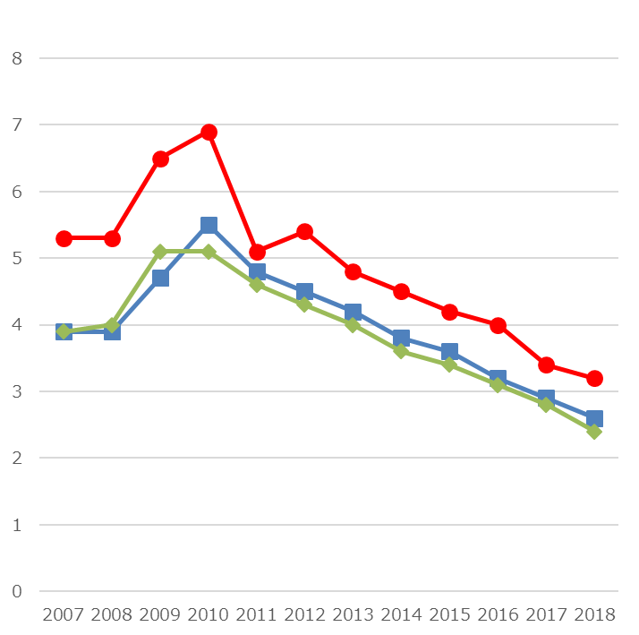
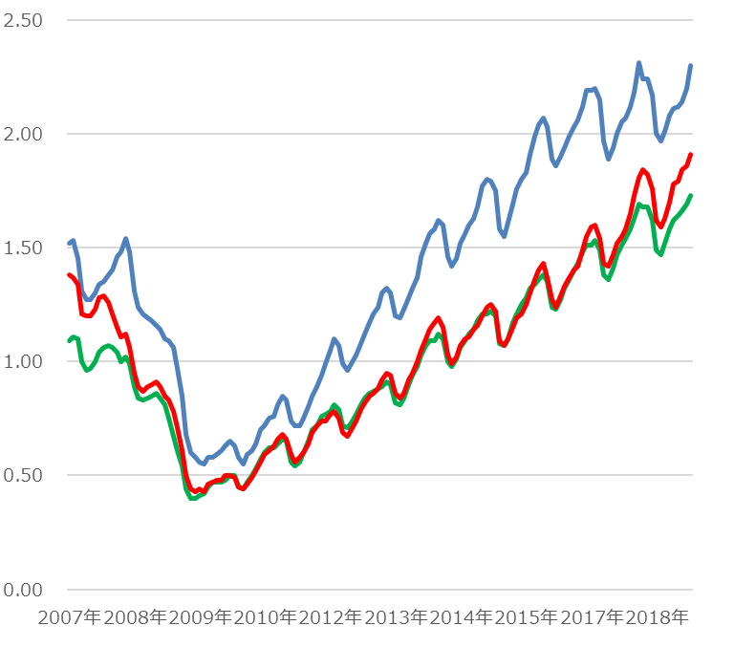
４ー6.大阪経済の分析（1.産業構造、雇用、中小企業⑫）
第２回意見交換会 参考資料４
■ 完全失業率・有効求人倍率の推移
大阪府の雇用環境は、リーマンショックで悪化したが、その後大きく改善傾向が続いている。
○完全失業率の推移
○有効求人倍率の推移
（％）
リーマン
ショック
東日本
大震災発災
副首都推進
本部設置
副首都
ビジョン策定
（倍）
リーマン
ショック
東日本
大震災発災
副首都推進
本部設置
副首都
ビジョン策定
府市統合
本部設置
府市統合
本部設置
大阪府
東京都
東京都
大阪府
全国
全国
出典：総務省統計局「労働力調査」
出典：厚生労働省
「都道府県（受理地）別労働市場関係指標（実数、季節調整値）」

Slide 19
４ー6.大阪経済の分析（1.産業構造、雇用、中小企業⑬）
第２回意見交換会 参考資料４
■ 産業大分類別の府民雇用者数（規模が大きい順）
産業大分類別に、府民雇用者数を比較すると、「卸売・小売業」、「製造業」、「保健衛生・社会事業」の規模が大きく、「鉱業」や「農林水産業」の規模は小さい。
また、2007年度から2018年度の伸び率では、「卸売・小売業」や「建設業」がマイナスとなっている。
順位 | 経済活動の種類 | 2018年度 府民雇用者数 （人） | 2007年度 （リーマンショック前）からの伸び率（％）
1 | 6. 卸売・小売業 | 720,966 | ▲ 4.35
2 | 3. 製造業 | 707,297 | 0.95
3 | 15. 保健衛生・社会事業 | 599,133 | 58.76
4 | 12. 専門・科学技術、業務支援サービス業 | 346,489 | 6.45
5 | 7. 運輸・郵便業 | 295,982 | 7.45
6 | 5. 建設業 | 248,503 | ▲ 2.73
7 | 16. その他のサービス | 235,539 | 7.14
8 | 8. 宿泊・飲食サービス業 | 233,658 | 7.78
順位 | 経済活動の種類 | 2018年度 府民雇用者数 （人） | 2007年度 （リーマンショック前）からの伸び率（％）
9 | 14. 教育 | 196,257 | 32.70
10 | 9. 情報通信業 | 124,118 | 14.12
11 | 13. 公務 | 119,325 | 13.26
12 | 10. 金融・保険業 | 113,694 | 6.60
13 | 11. 不動産業 | 97,936 | 21.65
14 | 4. 電気・ガス・水道・廃棄物処理業 | 39,731 | 7.35
15 | 1. 農林水産業 | 4,776 | 55.67
16 | 2. 鉱業 | 230 | ▲ 7.63
※ 府民雇用者数：大阪府内に居住し、あらゆる生産活動に従事する就業者から、個人事業主と無給の家族従業者を除いたすべての者
出典：大阪府「府民経済計算」をもとに副首都推進局で作成

Slide 20
４ー6.大阪経済の分析（1.産業構造、雇用、中小企業⑭）
第２回意見交換会 参考資料４
■ 産業小分類別にみた正規・非正規の社員（職員）数（規模の大きい順トップ５）
経済センサスをもとに、【正規】、【非正規】それぞれで社員（職員）数が多い産業小分類をみたところ、男性の正規では「一般貨物自動車運送業」、女性の正規では「病院」、男性の非正規では「専門料理店」、女性の非正規では「老人福祉・介護事業」の規模がそれぞれトップとなっている。
○産業小分類別にみた正規・非正規の府民雇用者数の規模の大きい順トップ５
（単位：人）
順位 | 産業小分類 | 正社（職）員 【男】
1 | 441 一般貨物自動車運送業 | 70,272
2 | 391 ソフトウェア業 | 57,647
3 | 543 電気機械器具卸売業 | 35,150
4 | 831 病院 | 32,105
5 | 541 産業機械器具卸売業 | 31,492
順位 | 産業小分類 | 正社（職）員 【女】
1 | 831 病院 | 86,658
2 | 854 老人福祉・介護事業 | 47,014
3 | 832 一般診療所 | 23,261
4 | 671 生命保険業 | 19,778
5 | 929 他に分類されない事業サービス業（ｺｰﾙｾﾝﾀｰ業など） | 17,367
順位 | 産業小分類 | 非正規社（職）員 【男】
1 | 762 専門料理店 | 33,443
2 | 589 その他の飲食料品小売業(ｺﾝﾋﾞﾆｴﾝｽｽﾄｱなど) | 27,003
3 | 922 建物サービス業 | 21,957
4 | 765 酒場，ビヤホール | 17,989
5 | 441 一般貨物自動車運送業 | 17,862
順位 | 産業小分類 | 非正規社（職）員 【女】
1 | 854 老人福祉・介護事業 | 68,279
2 | 762 専門料理店 | 53,907
3 | 581 各種食料品小売業 | 51,052
4 | 589 その他の飲食料品小売業(ｺﾝﾋﾞﾆｴﾝｽｽﾄｱなど) | 43,561
5 | 929 他に分類されない事業サービス業（ｺｰﾙｾﾝﾀｰ業など） | 37,026
※ 正規社（職）員 ：事業所に常時雇用されている者のうち、一般に「正社員」、「正職員」として処遇されている者
非正規社（職）員：事業所に常時雇用されている者のうち、「正社員」、「正職員」として処遇されている者以外で、「契約社員」や「パートタイマー」、
「アルバイト」などで処遇されている者
出典：平成24年及び平成28年経済センサス-活動調査をもとに副首都推進局で作成

Slide 21
４ー6.大阪経済の分析（1.産業構造、雇用、中小企業⑮）
第２回意見交換会 参考資料４
■ 産業小分類別にみた正規社（職）員数の増減（2012年と2016年を比較した規模の大きい順トップ５）
経済センサスをもとに、2012年と2016年を比較して、正規で、社（職）員数が増加・減少した産業小分類を男女別にみると、男性で最も増加したのは「他に分類されないサービス業（コールセンター業など）」、減少したのは「一般土木建築工事業」、女性で最も増加したのは「病院」、減少したのは「情報処理・提供サービス業」となっている。
（増加トップ５）
順位 | 産業小分類 | 正規社（職）員【男】
 |  | 増（人） | 伸び率（％）
1 | 929 他に分類されない事業サービス業 （コールセンター業など） | 9,116 | 51.25
2 | 854 老人福祉・介護事業 | 7,889 | 44.45
3 | 541 産業機械器具卸売業 | 6,233 | 24.68
4 | 831 病院 | 6,008 | 23.02
5 | 311 自動車・同附属品製造業 | 6,004 | 92.77
順位 | 産業小分類 | 正規社（職）員【女】
 |  | 増（人） | 伸び率（％）
1 | 831 病院 | 12,162 | 16.33
2 | 854 老人福祉・介護事業 | 10,867 | 30.06
3 | 929 他に分類されない事業サービス業 （コールセンター業など） | 5,750 | 49.50
4 | 819 幼保連携型認定こども園 （※） | 4,753 | 100.00
5 | 832 一般診療所 | 2,775 | 13.55
（減少トップ５）
（※）「819 幼保連携型認定こども園」は、平成28年経済センサスからの新規指標。
順位 | 産業小分類 | 正規社（職）員【男】
 |  | 減（人） | 伸び率（％）
1 | 061 一般土木建築工事業 | ▲5,173 | ▲35.80
2 | 310 管理，補助的経済活動を行う事業所（輸送用機械器具製造業の本社など） | ▲5,068 | ▲96.02
3 | 432 一般乗用旅客自動車運送業 | ▲4,711 | ▲23.07
4 | 371 固定電気通信業 | ▲4,605 | ▲43.16
5 | 302 映像・音響機械器具製造業 | ▲4,403 | ▲77.04
順位 | 産業小分類 | 正規社（職）員【女】
 |  | 減（人） | 伸び率（％）
1 | 392 情報処理・提供サービス業 | ▲1,420 | ▲34.13
2 | 512 衣服卸売業 | ▲1,276 | ▲16.43
3 | 061 一般土木建築工事業 | ▲863 | ▲40.84
4 | 783 美容業 | ▲652 | ▲6.51
5 | 371 固定電気通信業 | ▲646 | ▲35.28
出典：平成24年及び平成28年経済センサス-活動調査をもとに副首都推進局で作成

Slide 22
４ー6.大阪経済の分析（1.産業構造、雇用、中小企業⑯）
第２回意見交換会 参考資料４
■ 産業小分類別にみた非正規社（職）員数の増減（2012年と2016年を比較した規模の大きい順トップ５）
経済センサスをもとに、2012年と2016年を比較して、非正規で、社（職）員数が増加・減少した産業小分類を男女別にみると、男性で最も増加したのは「他に分類されないサービス業（コールセンター業など）」、減少したのは「労働者派遣業」、女性で最も増加したのは「老人福祉・介護事業」、減少したのは「その他の飲食店（ハンバーガー、お好み焼き店など）」となっている。
（増加トップ５）
順位 | 産業小分類 | 非正規社（職）員【男】
 |  | 増 （人） | 伸び率（％）
1 | 929 他に分類されない事業サービス業 （コールセンター業など） | 5,062 | 41.69
2 | 589 その他の飲食料品小売業 （コンビニエンスストアなど） | 4,841 | 21.84
3 | 816 高等教育機関 | 4,661 | 66.06
4 | 762 専門料理店 | 4,582 | 15.88
5 | 922 建物サービス業 | 4,582 | 26.37
順位 | 産業小分類 | 非正規社（職）員 【女】
 |  | 増 （人） | 伸び率（％）
1 | 854 老人福祉・介護事業 | 14,201 | 26.26
2 | 929 他に分類されない事業サービス業 （コールセンター業など） | 13,173 | 55.23
3 | 589 その他の飲食料品小売業 （コンビニエンスストアなど） | 8,273 | 23.44
4 | 762 専門料理店 | 6,665 | 14.11
5 | 581 各種食料品小売業 | 6,221 | 13.88
（減少トップ５）
順位 | 産業小分類 | 非正規社（職）員【男】
 |  | 増 （人） | 伸び率（％）
1 | 912 労働者派遣業 | ▲2,487 | ▲13.00
2 | 491 郵便業(信書便事業を含む) | ▲2,294 | ▲31.47
3 | 806 遊戯場 | ▲2,085 | ▲27.36
4 | 606 書籍・文房具小売業 | ▲1,611 | ▲14.09
5 | 371 固定電気通信業 | ▲1,099 | ▲55.48
順位 | 産業小分類 | 非正規社（職）員 【女】
 |  | 増 （人） | 伸び率（％）
1 | 769 その他の飲食店 （ハンバーガー、お好み焼き店など） | ▲3,404 | ▲18.98
2 | 912 労働者派遣業 | ▲2,560 | ▲8.40
3 | 760 管理，補助的経済活動を行う事業所 （飲食店の本社など） | ▲2,475 | ▲82.09
4 | 805 公園，遊園地 | ▲2,098 | ▲43.29
5 | 491 郵便業(信書便事業を含む) | ▲2,017 | ▲46.25
出典：平成24年及び平成28年経済センサス-活動調査をもとに副首都推進局で作成

Slide 23
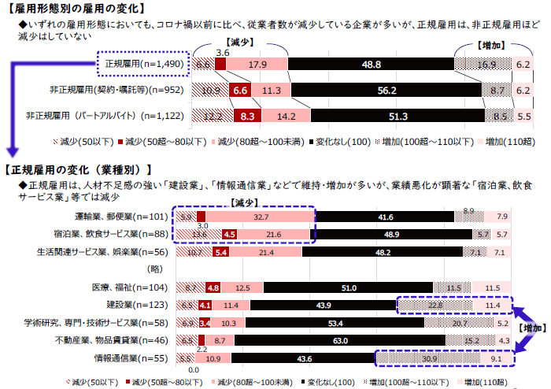
４ー6.大阪経済の分析（1.産業構造、雇用、中小企業⑰）
第２回意見交換会 参考資料４
■ コロナ後の雇用の変化
人材不足感が強まるなか、全体的に従業者数は減少しているが、正規雇用では減少幅が少なく増加している業種もある。
出典：大阪府・公益財団法人大阪産業局「新型コロナウイルス感染症の影響下における府内企業の実態調査」

Slide 24
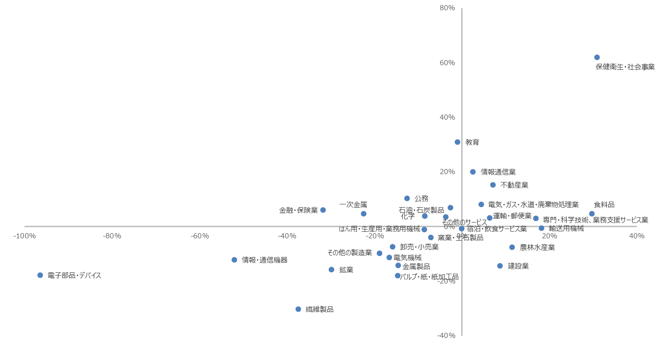
４ー6.大阪経済の分析（1.産業構造、雇用、中小企業⑱）
第２回意見交換会 参考資料４
■ 産業別にみた府内総生産と就業者数の関係
大阪府における府内総生産（名目）と就業者について業種ごとに2006年から2016年の間の成長率をみると、製造業は生産額、就業者数ともに減少している業種が多く、とくに電子部品・デバイスの分野で生産額低下が顕著。保健衛生・社会事業は就業者数、府内生産額ともに大幅に伸びている。
就業者数増減率
（2006→2016）
府内総生産増減率
（2006→2016）
出典：大阪府「令和の地方分権改革に向けて〜⼤阪・関⻄における分権型社会に向けた検討報告書〜」
（大阪府「府民経済計算」）

Slide 25
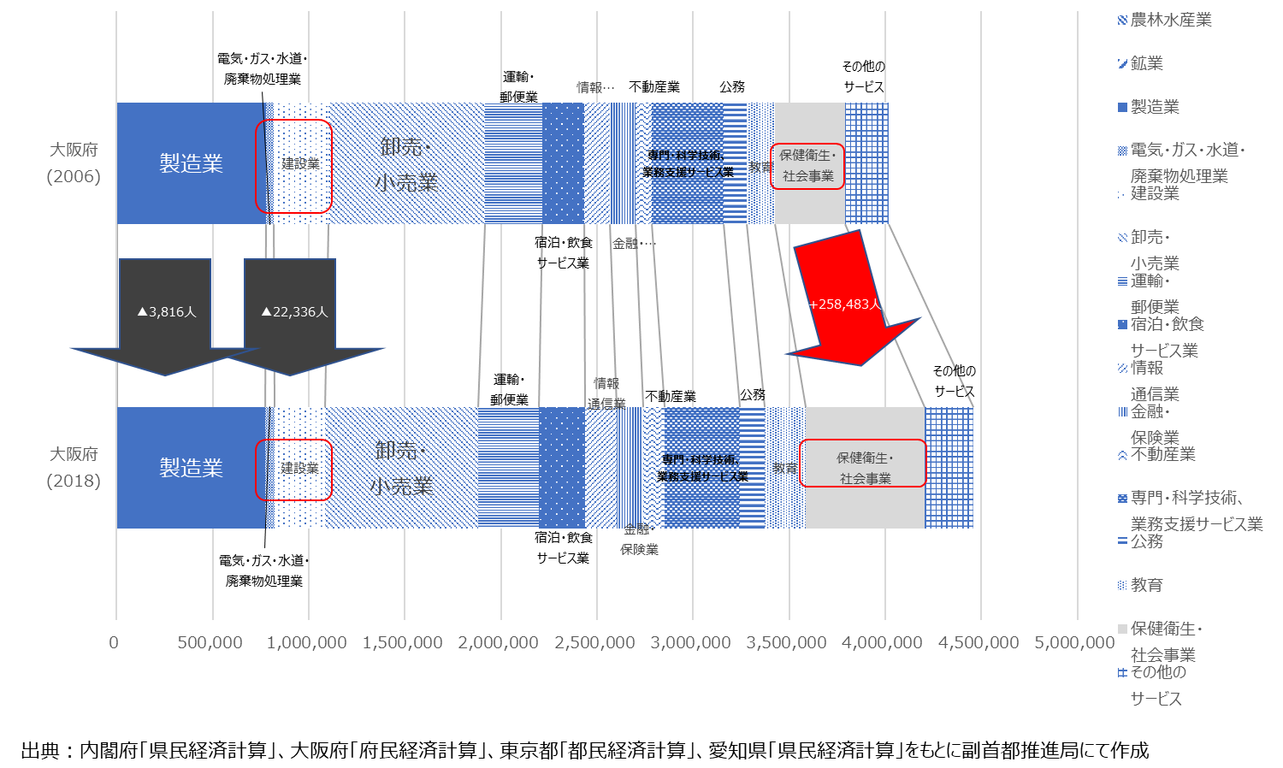
４ー6.大阪経済の分析（1.産業構造、雇用、中小企業⑲）
第４回意見交換会 資料２
■ 雇用者数の動き（産業大分類別の分析）2006～2018年度
主要３都府県の2006年度と2018年度の雇用者数を産業大分類別に比較すると、大阪府、愛知県では、保健衛生・社会事業の雇用の増加が最も大きい。東京都は情報通信業の増加が最も大きい。
大阪府で最も減少しているのは建設業である。東京都は卸売・小売り業が最も減少している。
製造業については、大阪府は減少しているが、東京都や愛知県は増加している。金融保険業についても東京都や愛知県は増加している。

Slide 26
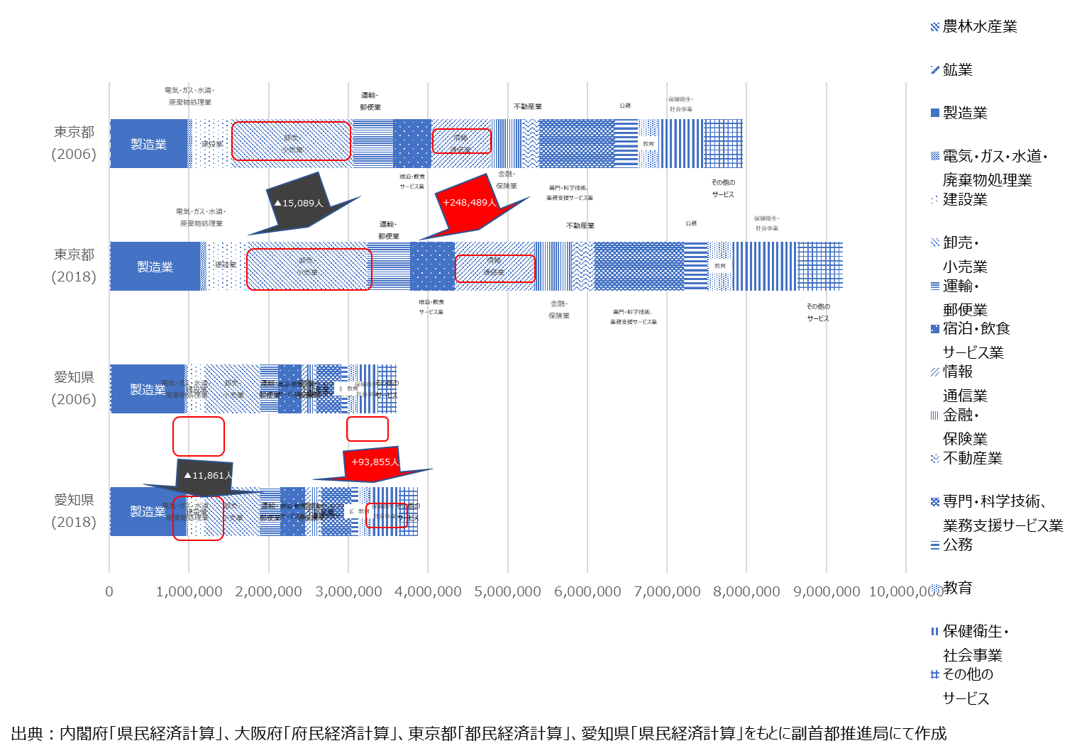
■ 前頁のつづき

Slide 27
４ー6.大阪経済の分析（1.産業構造、雇用、中小企業⑳）
第４回意見交換会 資料２
■ 経済活動別従業地ベース雇用者数（2018年度）及び経済活動別雇用者数の構成比と伸び（2006～2018年度）
大阪府において、雇用のウェイトが高いのは、「製造業」、「卸売・小売業」、「専門・科学技術、業務支援サービス業」であるが、2006年度から2018年度の構成比の伸び率をみると、東京都や愛知県を下回っている。
一方、「教育」や「保健衛生・社会事業」については、東京都や愛知県を大きく上回る伸びをみせている。
0.976
0.985
出典：内閣府「県民経済計算」をもとに副首都推進局にて作成

Slide 28
４ー6.大阪経済の分析（1.産業構造、雇用、中小企業㉑）
第４回意見交換会 資料２
■ 中小企業数・割合（民営・非一次産業2016）
中小企業数を都道府県別にみると、大阪府には約27万の中小企業が立地しており、府内全企業の99.6％を占めている。大阪府における中小企業数は、東京都に次いで多く、全国の中小企業の7.6％を占めている。
出典：2021年版中小企業白書

Slide 29
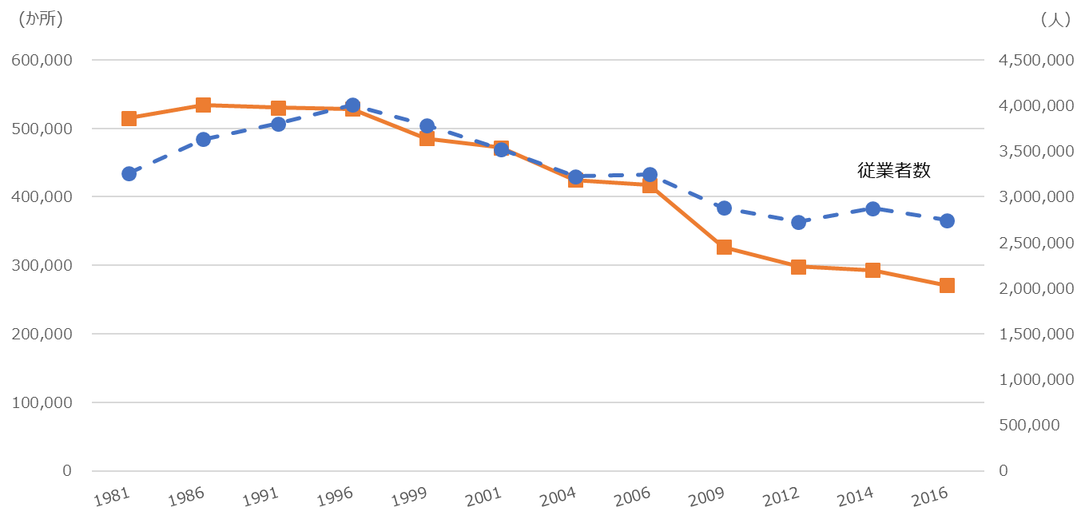
４ー6.大阪経済の分析（1.産業構造、雇用、中小企業㉒）
第７回意見交換会 資料１
■ 中小規模事業所の事業所数及び従業者数の推移（大阪府）
大阪における中小規模事業所の事業所数及び従業者数の推移を見ると、どちらも年々減少傾向にあることがわかる。
事業所数
（注）中小規模…民間事業所について、常用雇用者数300人未満（ただし、卸売業、サービス業については100人未満、小売業、飲食店については50人未満）の
数値を合計し、中小企業とみなした。
出典：「事業所・企業統計調査」及び「経済センサス活動調査」をもとに副首都推進局にて作成

Slide 30
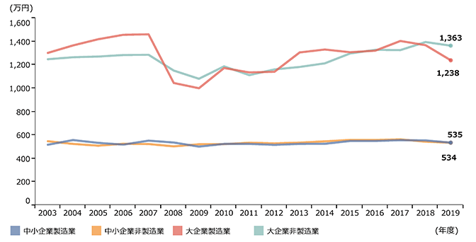
４ー6.大阪経済の分析（1.産業構造、雇用、中小企業㉓）
第７回意見交換会 資料１
■ 企業規模別従業員一人当たり付加価値額（労働生産性）の推移（全国）
全国の中小企業の労働生産性は製造業、非製造業共に、大きな落ち込みはないものの、長らく横ばい傾向が続いている。
大企業
非製造業
大企業
製造業
中小企業
製造業
中小企業
非製造業
(注)
1.ここでいう大企業とは資本金10億円以上、中小企業とは資本金１億円未満の企業とする。
2.平成18年度調査以前は付加価値額＝営業純益(営業利益－支払利息等)＋役員給与＋従業員給与＋福利厚生費＋支払利息等＋動産・不動産賃借料＋租税公課とし、平成19年度調査以降はこれに役員賞与、及び従業員賞与を加えたものとする。
出典：中小企業白書2021
（財務省「法人企業統計調査年報」）

Slide 31
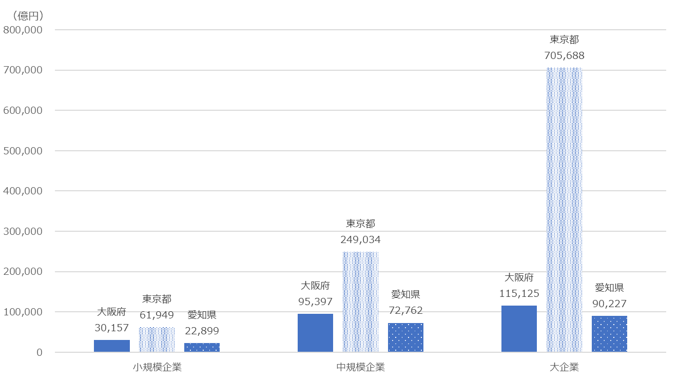
４ー6.大阪経済の分析（1.産業構造、雇用、中小企業㉔）
第７回意見交換会 資料１
■ 都道府県別の企業規模別の付加価値額
企業規模別の付加価値額を都道府県別に比較すると、いずれも大企業の占める割合が大きい。
出典：経済産業省「中小企業白書2021」をもとに副首都推進局にて作成

Slide 32
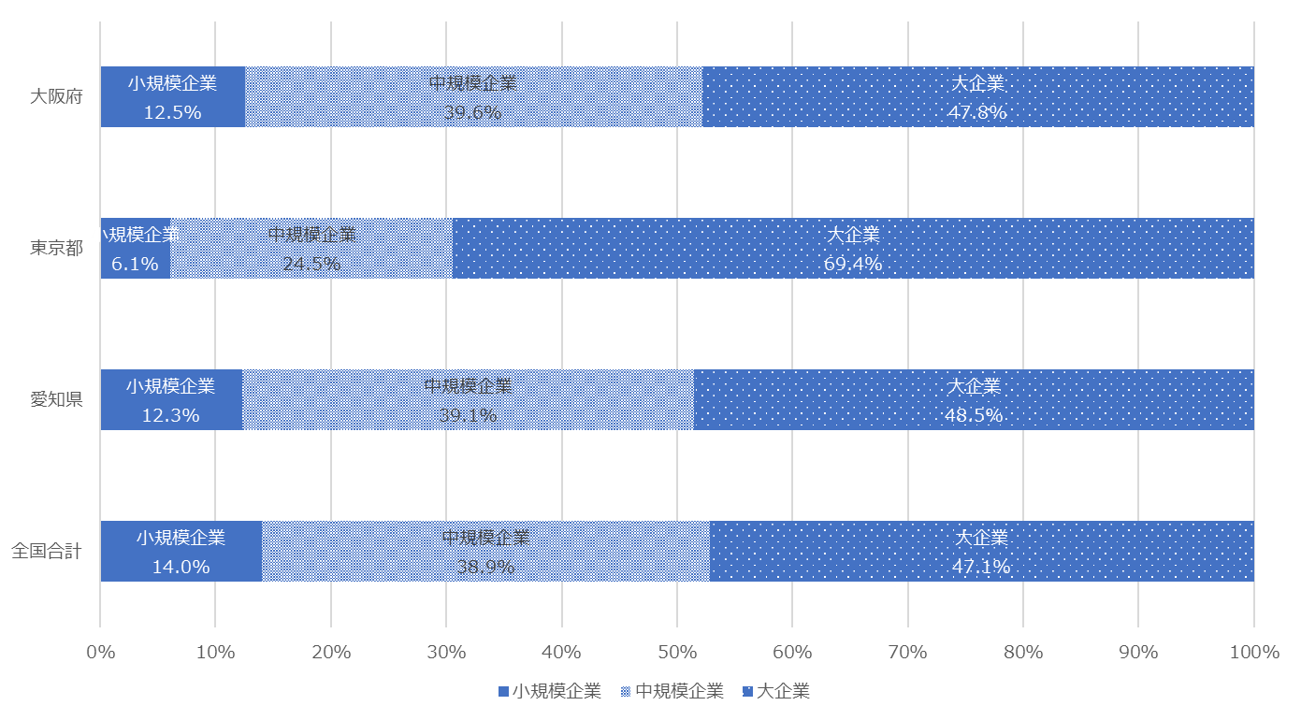
４ー6.大阪経済の分析（1.産業構造、雇用、中小企業㉕）
第７回意見交換会 資料１
■ 都道府県別の付加価値額の企業規模別内訳
付加価値額の企業規模別内訳を都道府県別に比較すると、いずれも大企業の占める割合が大きいが、東京都が約7割を大企業が占めているのに対し、大阪府や愛知県は、大企業は半分に満たず、大阪府は東京都や愛知県より中小企業の割合が大きい。
出典：経済産業省「中小企業白書2021」をもとに副首都推進局にて作成

Slide 33
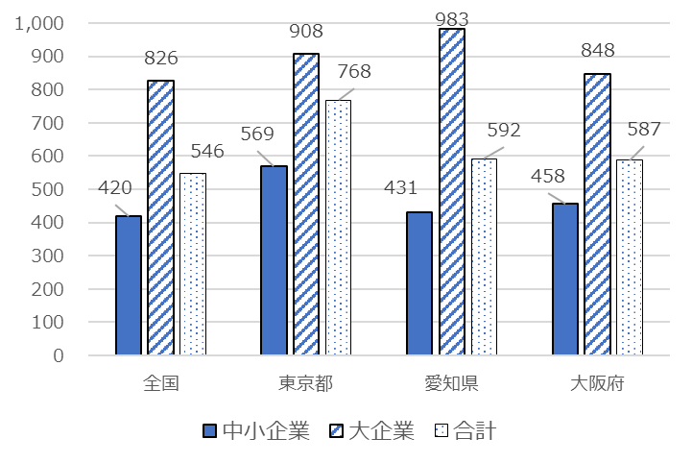
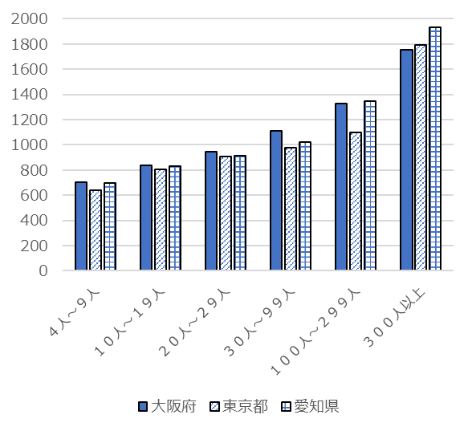
４ー6.大阪経済の分析（1.産業構造、雇用、中小企業㉖）
第７回意見交換会 資料１
■ 企業規模別生産性（非一次産業）
主要都道府県について、企業規模別の生産性をみると、大阪府の中小企業の生産性は、全国や愛知県より高いが、東京都よりは低い。一方、大阪府の大企業の生産性は、全国より高いものの、東京都や愛知県より低い。
主要都道府県について、製造業における従業者規模別の生産性をみると、いずれも従業者規模が大きくなるほど生産性（一人あたりの付加価値額）は高い傾向にある。大阪府は、99人以下の小規模な事業所における生産性が東京都や愛知県より高い。規模が100人を超えると、３都府県のなかでは、愛知県が最も生産性が高くなる。
○ 企業規模別生産性（非一次産業）
○ 製造業における従業者規模別の生産性
単位：万円／従業者一人あたり
※ 生産性＝付加価値額／従業者数
付加価値額は、2021年版中小企業白書９表「都道府県別規模別付加価値額
（民営、非一次産業、2015年）」、
従業者数は、2021年版中小企業白書７表「都道府県別規模別従業者総数
（民営、非一次産業、2016年）」を使用
※ 生産性＝付加価値額／従業者数
付加価値は、2020年工業統計調査地域別統計表における付加価値額
(従業者29人以下は粗付加価値額)
従業者数は、2020年工業統計調査地域別統計表における従業者数
出典：2021年版中小企業白書をもとに副首都推進局にて作成
出典：2020年工業統計調査地域別統計表をもとに副首都推進局にて作成

Slide 34
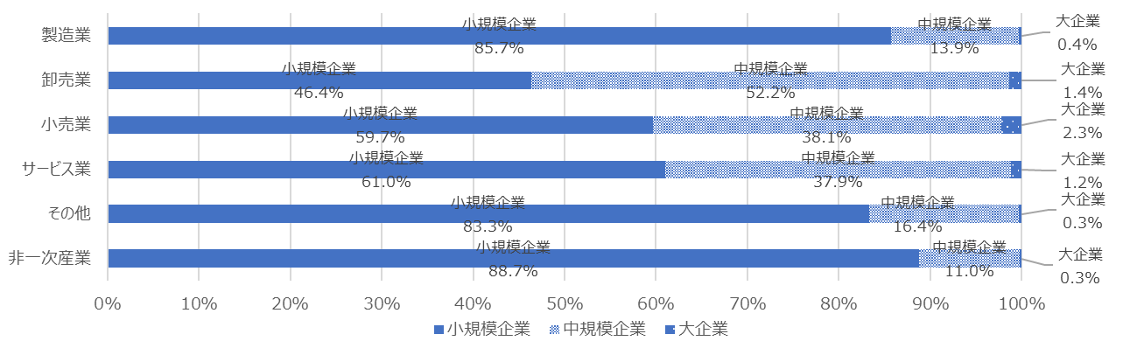
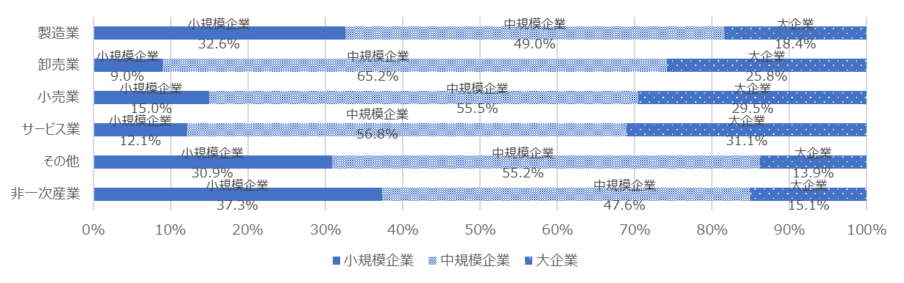
４ー6.大阪経済の分析（1.産業構造、雇用、中小企業㉗）
第７回意見交換会 資料１
■ 業種別・企業規模別の企業数、従業員数の内訳（大阪府）
大阪府における業種別、企業規模別の企業数の内訳を見ると、いずれの業種においても、企業のほとんどが中小企業であることがわかる。大阪府における業種別、企業規模別の従業者数の内訳を見ると、従業者のうち約８割が中小企業で雇用されていることがわかる。
大阪に強みのある製造業、卸売業・小売業では中小企業の割合が高い。
○企業数
○従業員数
（注1）「サービス業」には、「情報通信業」、「不動産業，物品賃貸業」、「学術研究，専門・技術サービス業」、「宿泊業，飲食サービス業」、「生活関連サービス業，娯楽業」、「教育，学習支援業」、「医療，福祉」、
「複合サービス事業」、「サービス業（他に分類されないもの）」が含まれる。
「その他」には、「鉱業，採石業，砂利採取業」、「建設業」、「電気・ガス・熱供給・水道業」、「運輸業，郵便業」、「金融業，保険業」が含まれる。
（注2）中規模企業・小規模企業は、以下の従業員数で区分し作成している。
【中規模企業】製造業その他…従業員数300人未満、卸売業…従業員数100人未満、小売業…従業員数50人未満、サービス業…従業員数100人未満
【小規模企業】製造業その他…従業員20人未満、卸売業・小売業・サービス業…従業員5人未満
出典：平成28年経済センサス活動調査をもとに副首都推進局にて作成

Slide 35
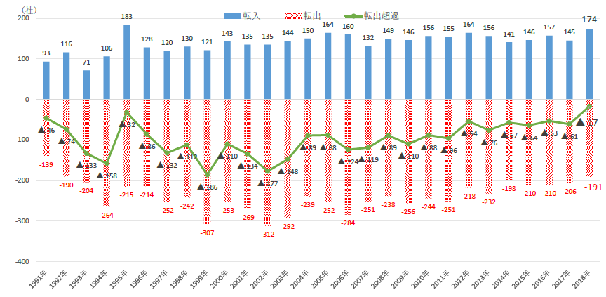
４ー6.大阪経済の分析（1.産業構造、雇用、中小企業㉘）
第４回意見交換会 資料２
■ 大阪の本社転入・転出件数の推移
㈱帝国データバンクの大阪府・本社移転企業調査（2018年）によると、大阪府へ転入した企業は174社（うち大阪市119社）で23年ぶりの高水準。
転出した企業は191社（うち大阪市137社）で過去26年で最少。転出超過数は17社（うち大阪市18社）で37年連続の転出超過であるが、その差は過去最少。
大阪・関西万博開催やカジノを含む統合型リゾートの誘致推進の盛り上がり、来阪外国人旅行者の増加などが大きく影響したと考えられる（帝国データバンク）
出典：第1回「国際金融都市ＯＳＡＫＡ推進委員会」幹事会資料
株式会社帝国データバンク大阪府・本社移転企業調査（2018年）

Slide 36
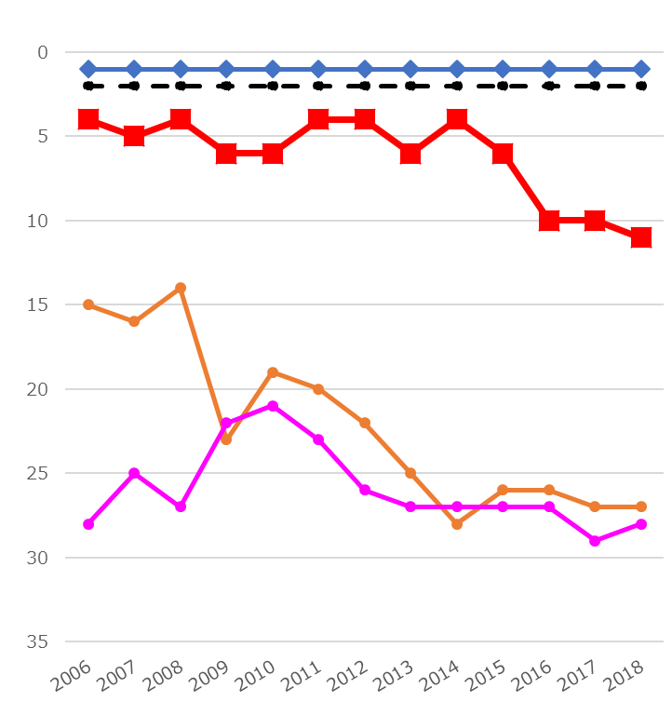
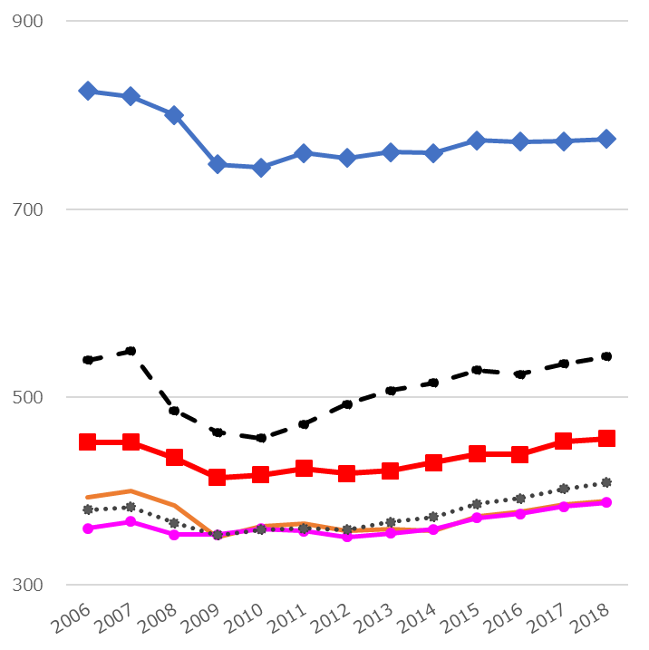
４ー6.大阪経済の分析（２.労働生産性①）
第４回意見交換会 資料２
■ 県内総生産の推移①（人口１人あたり）2006年度 ～2018年度
2018年度の人口１人あたり県内総生産は、2006年度と比較して、東京都と神奈川県については減少、大阪府、愛知県、福岡県については増加している。都道府県の順位において、大阪府は2014年度まで第４～６位を前後していたが、2012年度以降の全国的な回復期に伸び悩んで、2018年度には第11位に後退した。
■ 人口１人あたり県内総生産の推移（2006～2018年度）
■ 47都道府県での順位
（万円）
（順位）
東京都 １
愛知県 ２
東京都
大阪府 11
愛知県
大阪府
神奈川県 27
神奈川県
福岡県 28
全国平均
福岡県
出典：内閣府「県民経済計算」より副首都推進局にて作成

Slide 37
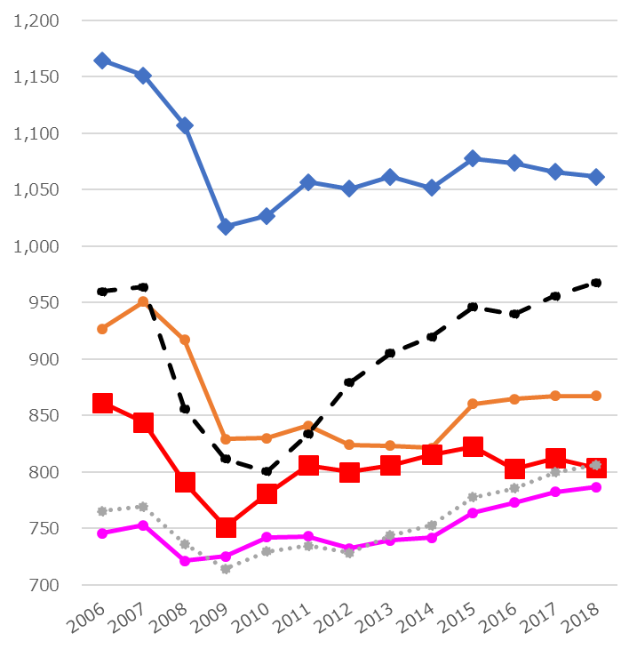
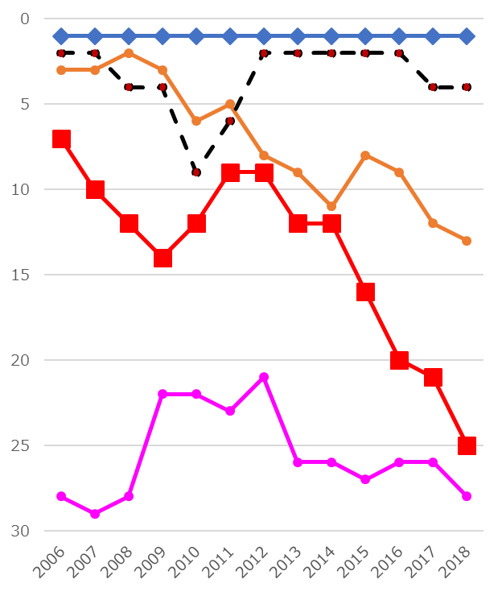
４ー6.大阪経済の分析（２.労働生産性②）
第４回意見交換会 資料２
■ 県内総生産の推移②（県内就業者１人あたり）2006年度 ～2018年度
2018年度の県内就業者１人あたり県内総生産は、2006年度と比較して、東京都、神奈川県、大阪府については減少、愛知県、福岡県については増加している。都道府県の順位において、大阪府は2006年度の７位を最高順位として後退し、2018年度には第25位に後退した。
■ 県内就業者１人あたり県内総生産の推移（2006～2018年度）
■ 47都道府県での順位
（万円）
（順位）
東京都 １
愛知県 ４
東京都
愛知県
神奈川県 13
神奈川県
大阪府
全国平均
大阪府 25
福岡県
福岡県 28
出典：内閣府「県民経済計算」より副首都推進局にて作成

Slide 38
４ー6.大阪経済の分析（２.労働生産性③）
第４回意見交換会 資料２
■ 県内就業者1人あたり経済活動別県内総生産(2018年度)及び経済活動別県内総生産の構成比と伸び(2006～2018年度)
就業者１人当たりの経済活動別県内総生産の動きをみると、大阪は、３業種（「製造業」、「卸売・小売業」、「不動産業」）のウェイトが高いが、いずれも、2006～2018年度の伸びが全国平均を下回る状況。
東京は、６業種（「製造業」、「卸売・小売業」、「情報通信業」、「金融・保険業」、「不動産業」、「専門・科学技術、業務支援サービス業」）のウェイトが高く、このうち、 「情報通信業」、「金融・保険業」「不動産業」、「専門・科学技術、業務支援サービス業」で、同様に、愛知は２業種（「製造業」、「卸売・小売業」）のウェイトが高く、全国平均を上回る伸びがみられる。
経済活動別県内総生産の構成比と伸び（2006～2018年度）
 | 2006年度構成比（％） |  |  |  | 2006年度～2018年度伸び（倍）
 | 大阪府 | 東京都 | 愛知県 | 平均 | 大阪府 | 東京都 | 愛知県 | 平均
産業計 | 100 | 100 | 100 | 100 | 1.00 | 1.02 | 1.04 | 1.03
農林水産業 | 0.1 | 0.0 | 0.5 | 1.0 | 1.09 | 0.95 | 0.97 | 1.08
鉱業 | 0.0 | 0.1 | 0.0 | 0.1 | 0.69 | 1.19 | 0.59 | 0.81
製造業 | 18.1 | 10.1 | 38.3 | 22.5 | 0.93 | 0.87 | 1.04 | 1.01
電気・ガス・水道・廃棄物 処理業 | 3.1 | 1.5 | 2.3 | 2.9 | 1.09 | 1.06 | 0.97 | 1.05
建設業 | 4.2 | 4.6 | 4.5 | 5.4 | 1.14 | 1.30 | 0.93 | 1.10
卸売・ 小売業 | 19.2 | 23.7 | 12.4 | 13.7 | 0.86 | 0.87 | 1.00 | 0.94
運輸・ 郵便業 | 5.7 | 4.6 | 5.0 | 5.2 | 1.14 | 1.04 | 1.02 | 1.03
宿泊・飲食サービス業 | 2.5 | 2.1 | 2.3 | 2.6 | 1.02 | 1.06 | 0.88 | 0.98
情報通信業 | 5.7 | 10.0 | 3.2 | 4.7 | 1.01 | 1.05 | 1.03 | 1.04
金融・ 保険業 | 6.1 | 10.6 | 4.1 | 5.9 | 0.71 | 0.79 | 0.71 | 0.76
不動産業 | 11.0 | 9.8 | 7.8 | 10.5 | 1.04 | 1.18 | 1.21 | 1.11
専門・科学技術、業務支援サービス業 | 7.6 | 8.9 | 5.7 | 6.5 | 1.20 | 1.29 | 1.15 | 1.21
公務 | 2.9 | 4.1 | 3.0 | 4.7 | 0.89 | 0.96 | 0.99 | 0.97
教育 | 3.6 | 2.7 | 2.8 | 3.8 | 1.00 | 1.10 | 1.06 | 1.02
保健衛生・社会事業 | 6.0 | 3.2 | 4.1 | 5.8 | 1.37 | 1.51 | 1.41 | 1.35
その他のサービス | 4.3 | 4.0 | 4.0 | 4.8 | 0.99 | 1.07 | 0.90 | 0.92
※「資料１世界経済のトレンドと日本の状況を踏まえた大阪経済の分析」
の１１ページに掲載している表について、2018年度内閣府「県民経済計算」をもとに数値を更新したもの
出典：内閣府「県民経済計算」より副首都推進局にて作成

Slide 39
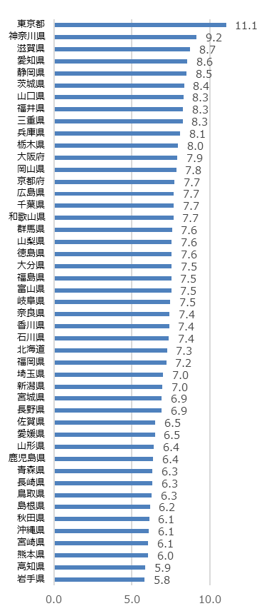
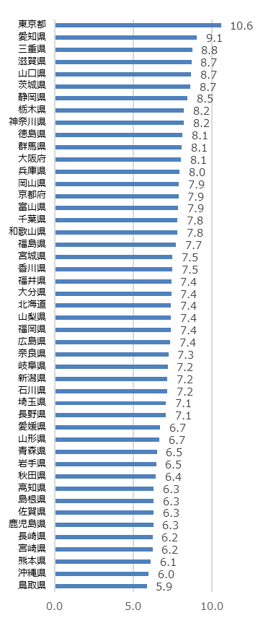
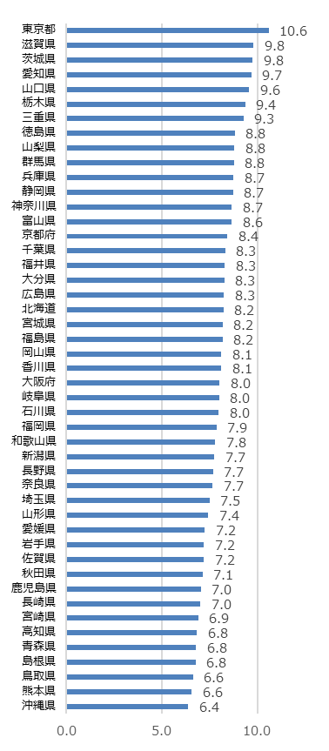
４ー6.大阪経済の分析（２.労働生産性④）
第２回意見交換会 参考資料４
■ 都道府県ごとの労働生産性の変化
都道府県ごとに労働生産性（県内総生産／県内就業者数により算出）をみると、東京都や愛知県を下回っている。
2008年度
2013年度
2018年度
（100万円／人）
（100万円／人）
（100万円／人）
出典：内閣府「県民経済計算」をもとに副首都推進局で作成

Slide 40
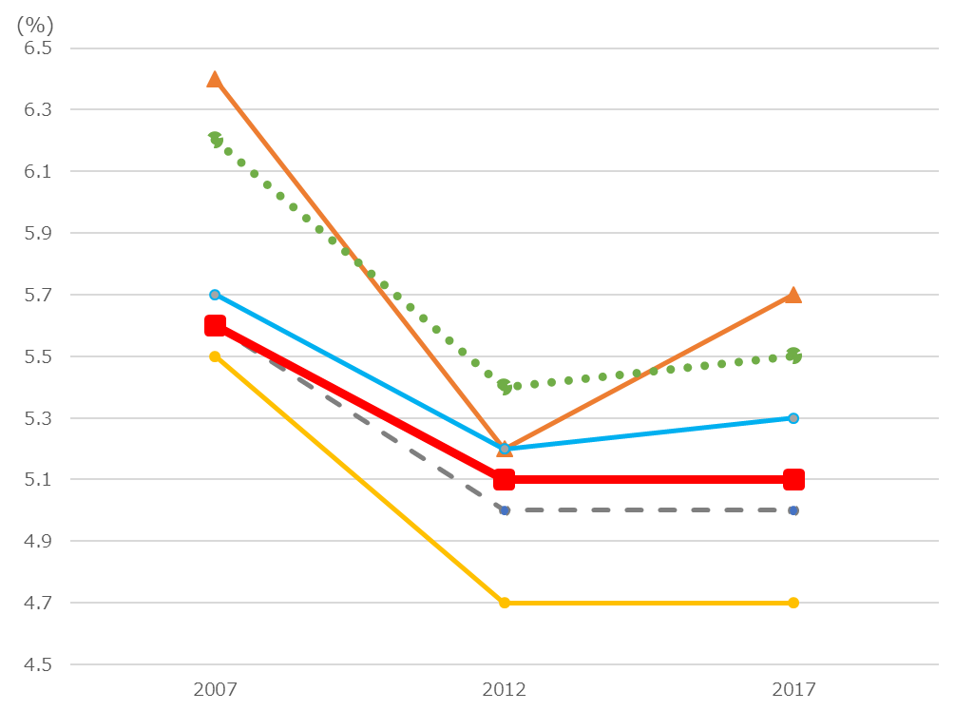
４ー6.大阪経済の分析（３.労働市場の流動性①）
第４回意見交換会 資料２
■ 転職率（離職後１年以内に転職した人の全有業者に占める割合）2007,2012,2017
大阪府においては、労働の流動性は、平均して東京都より低く、愛知県より高い傾向にある。
※ 転職者数（1年前の勤め先と現在の勤め先が異なる人）を有業者数で割って算出
2017年順位
順位 | 都道府県 | 転職率
1位 | 沖縄県 | 6.7%
2位 | 千葉県 | 5.8%
3位 | 東京都 | 5.7%
4位 | 埼玉県 | 5.6%
5位 | 福岡県 | 5.5%
6位 | 神奈川県 | 5.3%
12位 | 大阪府 | 5.1%
― | 全国 | 5.0%
23位 | 愛知県 | 4.7%
東京都
福岡県
神奈川県
大阪府
全国
愛知県
出典：総務省「統計でみる都道府県のすがた」

Slide 41
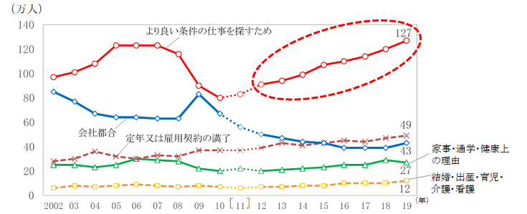
４ー6.大阪経済の分析（３.労働市場の流動性②）
第４回意見交換会 資料２
■ 前職の離職理由別 転職者数（全国）
全国の転職者について前職の離職理由をみると、事業不振や先行き不安などの「会社都合」により前職を離職した転職者は、リーマン・ショックの翌年の2009年に大きく増加したが、2013年以降は減少傾向で推移している。
一方で、「より良い条件の仕事を探すため」は、2013年以降増加傾向で推移しており、2019年は127万人と、2002年以降で過去最多となった。
出典：総務省「統計トピックス」（労働力調査）
（注１） 前職の離職理由が「その他」及び「離職理由不詳」は除いている。また、「会社都合」には「会社倒産・事業所閉鎖」、
「人員整理・勧奨退職」及び「事業不振や先行き不安」が含まれる。
（注２） 2011年は、岩手県、宮城県及び福島県を除く結果

Slide 42
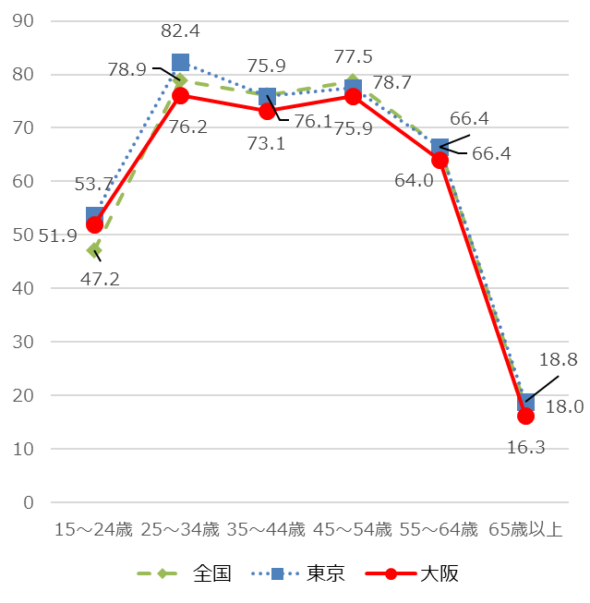
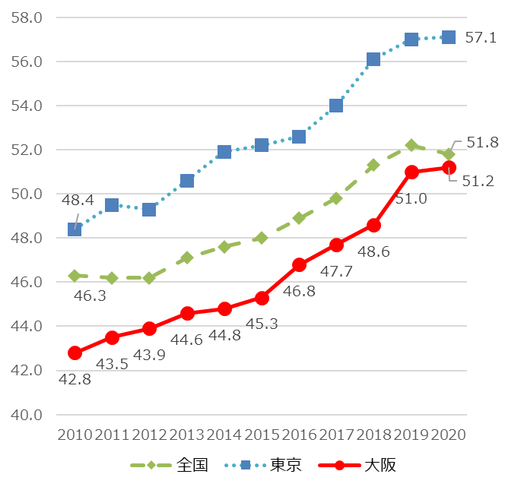
４ー6.大阪経済の分析（４.労働の多様性①）
第４回意見交換会 資料２
■ 女性の就業率
女性の年代別の就業率について、大阪では「M字カーブ」の谷は改善されつつあるものの、全国平均・東京と比べ低い状況となっている。
時系列で見ると女性の就業率は近年上昇傾向にはあるものの、全国平均や東京との差は依然として埋められていない。
■ 女性の就業率（2020年）
■ 女性の就業率推移（全年齢）
就業率＝就業者／15歳以上人口×100
（％）
（％）
東京都
東京都
全国
大阪府
大阪府
全国
出典：総務省「労働力調査」、東京都「東京の労働力（労働力調査結果）」、大阪府「労働力調査地方集計結果（年平均）」をもとに副首都推進局にて作成

Slide 43
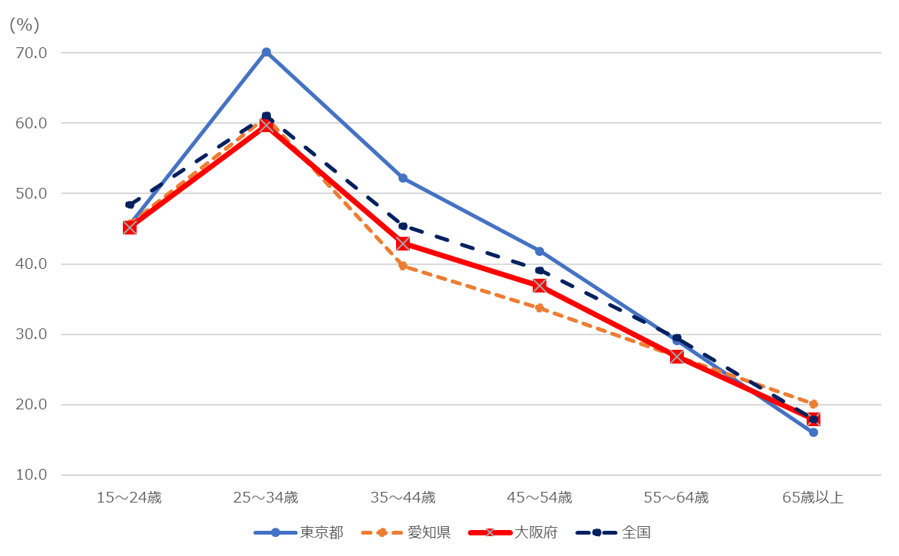
４ー6.大阪経済の分析（４.労働の多様性②）
第４回意見交換会 資料２
■ 女性の正規雇用比率（2017年）
正規雇用比率＝正規の職員・従業員／雇用者×100
女性の年代別の雇用者に占める正規雇用者の割合について、大阪は東京都や全国よりも低い傾向にあり、年代が進むにつれて下がっている（L字型）。
東京都
全国
大阪府
愛知県
出典：「平成29年就業構造基本調査」をもとに副首都推進局にて作成

Slide 44
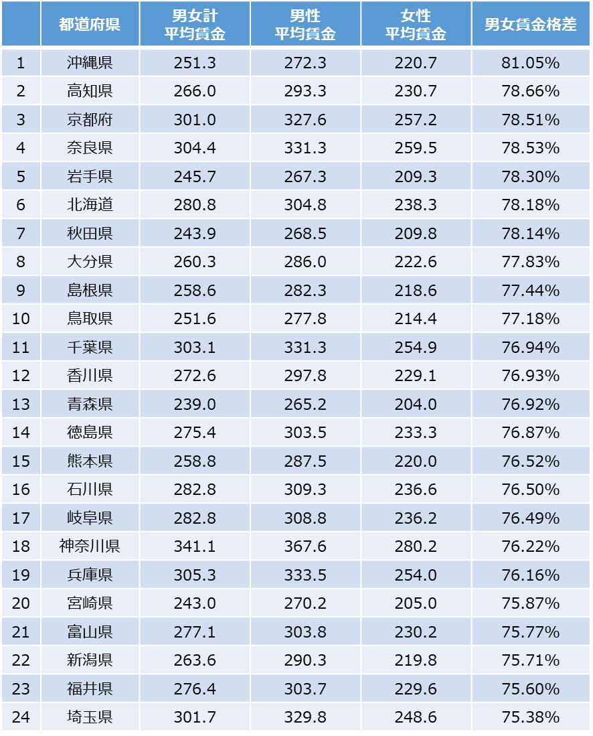
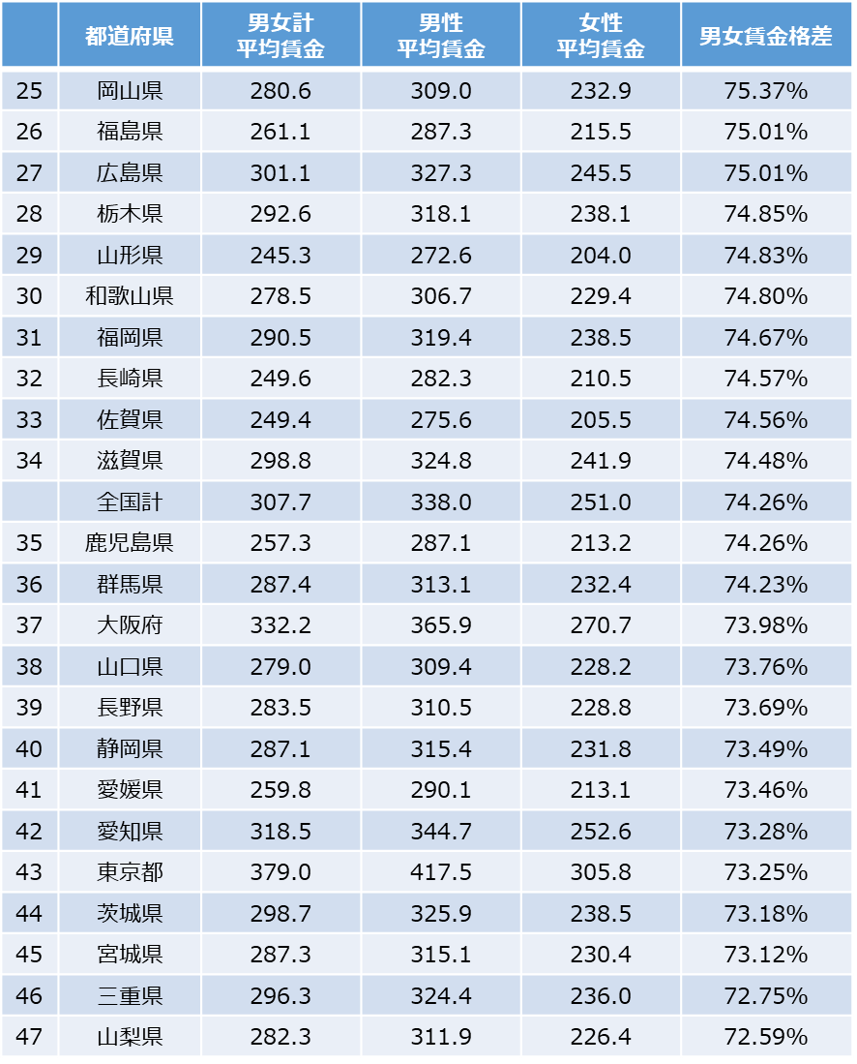
４ー6.大阪経済の分析（４.労働の多様性③）
第４回意見交換会 資料２
■ 男女間の賃金格差
大阪府における男女間の賃金格差は全国平均より大きい。
出典：厚生労働省「賃金構造基本統計調査」（令和元年度）をもとに副首都推進局にて作成

Slide 45
４ー6.大阪経済の分析（４.労働の多様性④）
第４回意見交換会 資料２
■ 女性の大学・短大等進学率
大阪府では女性の大学・短期大学等への進学率が全国平均を上回っている。
大阪府
全国
（％）
出典：大阪府「令和の地方分権改革に向けて〜⼤阪・関⻄における分権型社会に向けた検討報告書〜」
関西広域連合「関西女性活躍推進フォーラム第1回会議資料」
一般財団法人アジア太平洋研究所「関西における女性就業率の拡大に向けた提言」研究会報告書（2016年度）概要

Slide 46
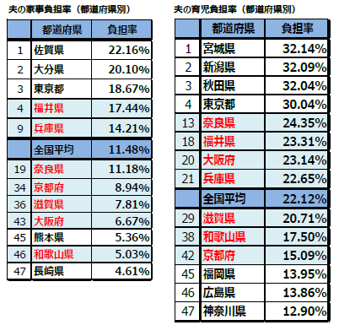
４ー6.大阪経済の分析（４.労働の多様性⑤）
第４回意見交換会 資料２
■ 夫の家事・育児負担率
共働き夫婦で6歳未満の子どもがいる世帯における夫の家事・育児負担率をみると、育児では大阪府は全国平均を上回っているが、東京都に比べると低く、家事では全国平均・東京都を下回っている。
・夫の家事負担率＝夫の家事時間/（夫の家事時間+妻の家事時間）
※家事時間は、週全体の総平均時間
出典：大阪府「令和の地方分権改革に向けて〜⼤阪・関⻄における分権型社会に向けた検討報告書〜」
近畿経済産業局中小企業政策調査課「関西企業フロントライン 第5回」

Slide 47

４ー6.大阪経済の分析（４.労働の多様性⑥）
第４回意見交換会 資料２
■ 高齢者（65歳以上）の就業率
大阪府の高齢者の就業率は改善傾向にはあるものの、依然として全国平均を下回る状況にある。
出典：総務省、各都道府県「労働力調査」をもとに副首都推進局にて作成

Slide 48

４ー6.大阪経済の分析（４.労働の多様性⑦）
第４回意見交換会 資料２
■ 障がい者の雇用率
2019年の大阪府の法定雇用率達成企業の割合は43.1%で、前年比2.1ポイントの上昇。全国平均（48.0%）を下回る状況。
障がい者実雇用率は2.08%で前年比0.07ポイントの増加。全国平均（2.11%）をやや下回る状況。
（％）
（％）
法定雇用率達成企業の割合（全国）[右目盛り]
法定雇用率達成企業の割合（大阪府）[右目盛り]
障がい者実雇用率（全国）[左目盛り]
障がい者実雇用率（大阪府）[左目盛り]
出典：大阪の再生・成長に向けた新戦略データ集②（大阪経済や成長に向けた５つの重点分野関係）
厚生労働省「障害者雇用状況の調査結果」より作成

Slide 49

４ー6.大阪経済の分析（４.労働の多様性⑧）
第４回意見交換会 資料２
■ 若者の失業率
大阪府の若者の完全失業率は改善傾向にあるものの、依然全国平均を上回っている状況。
出典：万博のインパクトを活かした大阪の将来に向けたビジョン

Slide 50

４ー6.大阪経済の分析（４.労働の多様性⑨）
第２回意見交換会 参考資料４
■ 大卒就職者地元残留率
大学生の就職先の分布を都道府県別に見ると、大阪府では、地元に就職する学生の割合は半数にも満たない。
出典：大阪府「令和の地方分権改革に向けて〜⼤阪・関⻄における分権型社会に向けた検討報告書〜」
リクルートキャリア 就職みらい研究所「大学生の地域間移動に関するレポート2017」

Slide 51

４ー6.大阪経済の分析（４.労働の多様性⑩）
第４回意見交換会 資料２
■ 大企業を「個人的な理由」で離職した人の数（全国）
全国的に、大企業を「個人的な理由」（結婚・出産・育児・介護を除く）で離職する若者が増えている。
（昇進できないこと、若いからという理由でチャレンジさせてもらえないことへの不満をもとにした離職はここに入ると考えられる）
契約期 間満了 | 事業所側 の理由 |  |  |  | 定年 | 本人 の責 | 個人的 理 由 |  |  |  | 死亡・ 傷病
 |  | 経営上 の都合 | 出向 | 出向元 へ復帰 |  |  |  | 結婚 | 出産・ 育児 | 介護
※従業員1,000人以上の企業
単位：千人
〇から上記３点を除いた数字でグラフを作成
20代
30代
40代
19歳以下
50代
60代以上
出典：厚生労働省「雇用動向調査」をもとに副首都推進局にて作成

Slide 52


４ー6.大阪経済の分析（４.労働の多様性⑪）
第２回意見交換会 参考資料４
■ 外国人雇用事業所数、外国人労働者数
外国人雇用事業所数及び外国人労働者数は、大阪府は他の都道府県同様、増加傾向にある。
○外国人雇用事業所数
○外国人労働者数
（所）
（所）
（人）
（人）
全国
全国
東京都
愛知県
東京都
愛知県
大阪府
大阪府
※全国のみ右軸を参照
※全国のみ右軸を参照
出典：厚生労働省「『外国人雇用状況』の届出状況まとめ」をもとに副首都推進局で作成

Slide 53

４ー6.大阪経済の分析（４.労働の多様性⑫）
第２回意見交換会 参考資料４
■ 外国人労働者受入数
大阪府の外国人労働者受入数は約10万人。東京都は、大阪府の約５倍。
〇外国人労働者受入数（東京都・大阪府）（2020年10月末現在）
117,596人
496,954人
（人）
出典：厚生労働省「『外国人雇用状況』の届出状況まとめ」（2020年10月末現在） をもとに副首都推進局で作成

Slide 54

４ー6.大阪経済の分析（４.労働の多様性⑬）
第４回意見交換会 資料２
■ 大阪府内の外国人労働者数の推移（在留資格別）
大阪府内においては、資格外活動が最も多く、次いで専門的・技能的分野の在留資格、身分に基づく在留資格が多い。
117,596人
出典：厚生労働省「外国人雇用状況の届出状況（令和２年10月末現在）」をもとに副首都推進局にて作成

Slide 55

４ー6.大阪経済の分析（４.労働の多様性⑭）
第２回意見交換会 参考資料４
■ 在留資格別外国人労働者比率
在留資格別の比率では、大阪府では資格外活動（短期滞在、留学、家族滞在等のうち資格外活動の許可を受け、一定の範囲で就労を認められたもの）が最も多い。
出典：厚生労働省「『外国人雇用状況』の届出状況まとめ」（2020年10月末現在）をもとに副首都推進局で作成

Slide 56


４ー6.大阪経済の分析（４.労働の多様性⑮）
第２回意見交換会 参考資料４
■ 外国人雇用事業所
外国人を雇用する事業所を規模別でみると、全国・大阪府ともに小規模な事業所で外国人の雇用が多い。
○外国人を雇用する事業所（2020年10月末現在・事業所規模別）
全国（267,243事業所）
大阪府（19,912事業所）
出典：左図 厚生労働省「『外国人雇用状況』の届出状況まとめ」（2020年10月末現在）をもとに副首都推進局で作成
右図 大阪労働局「大阪労働局における外国人雇用状況の届出状況」（2020年10月末現在）をもとに副首都推進局で作成

Slide 57

４ー6.大阪経済の分析（４.労働の多様性⑯）
第４回意見交換会 資料２
■ 特定技能１号在留外国人数の上位都道府県の推移
特定技能１号在留外国人数は、東京都や愛知県より少ないが増加している。
（人）
愛知県
千葉県
埼玉県
東京都
茨城県
大阪府
出典：出入国在留管理庁プレスリリースをもとに副首都推進局にて作成

Slide 58

４ー6.大阪経済の分析（４.労働の多様性⑰）
第４回意見交換会 資料２
■ 外国人留学生の推移
大阪府の外国人留学生の数は増加しているが、東京との差は大きい。
東京都
福岡県
大阪府
出典：（独）日本学生支援機構
「2019年度外国人留学生在籍状況調査結果」

Slide 59




４ー6.大阪経済の分析（４.労働の多様性⑱）
第２回意見交換会 参考資料４
■ 外国人留学生受入規模
外国人留学生の受入数は、東京圏が全国の50％、就職先では60％を占める一方、関西圏は、受入数は17％、就職先では16％にとどまる。
○外国人留学生受入数の推移
○就職先企業等の所在地別許可人員の推移
出典：大阪府「令和の地方分権改革に向けて〜⼤阪・関⻄における分権型社会に向けた検討報告書〜」
左図 日本学生支援機構「外国人留学生在籍状況調査結果（毎年５月１日現在）
右図 法務省入国管理局「平成28年における留学生の日本企業等への就職状況について

Slide 60
４ー6.大阪経済の分析（４.労働の多様性⑲）
第２回意見交換会 参考資料４
■ 外国人留学生の国籍
大阪では、2010年以降、ベトナムからの留学生を中心に増加傾向にある。
○国・地域別の大阪府内高等教育機関受入留学生数
 |  |  |  |  |  |  |  |  |  |  |  | （人）
 |  | 2010 | 2011 | 2012 | 2013 | 2014 | 2015 | 2016 | 2017 | 2018 | 2019 | 2020
アジア |  | 9,683 | 9,422 | 9,456 | 9,487 | 9,704 | 10,695 | 12,135 | 14,398 | 23,387 | 24,905 | 23,183
 | 中国 | 7,000 | 6,722 | 6,688 | 6,704 | 6,517 | 6,414 | 6,729 | 7,271 | 9,519 | 9,869 | 9,843
 | 韓国 | 1,185 | 1,067 | 1,072 | 1,007 | 974 | 1,046 | 1,124 | 1,207 | 1,755 | 1,919 | 1,571
 | 台湾 | 588 | 623 | 666 | 719 | 748 | 851 | 1,006 | 1,174 | 1,688 | 1,592 | 1,076
 | ベトナム | 186 | 279 | 258 | 334 | 629 | 1,374 | 2,108 | 3,368 | 7,802 | 8,397 | 7,811
ヨーロッパ |  | 429 | 372 | 442 | 467 | 519 | 548 | 538 | 561 | 658 | 668 | 545
中近東 |  | 107 | 104 | 125 | 119 | 116 | 114 | 107 | 88 | 95 | 92 | 81
アフリカ |  | 59 | 49 | 46 | 47 | 64 | 75 | 87 | 79 | 85 | 98 | 106
オセアニア |  | 68 | 59 | 50 | 47 | 46 | 57 | 50 | 45 | 56 | 39 | 28
北米 |  | 364 | 250 | 333 | 294 | 312 | 315 | 335 | 327 | 344 | 324 | 298
中南米 |  | 81 | 69 | 69 | 72 | 92 | 111 | 113 | 102 | 126 | 131 | 120
その他 |  | － | － | － | － | － | 1 | － | － | － | － | －
計 |  | 10,791 | 10,325 | 10,521 | 10,533 | 10,853 | 11,916 | 13,365 | 15,600 | 24,751 | 26,257 | 24,361
出典：大阪府府民文化部（資料提供：日本学生支援機構）（5月1日現在、高等教育機関に在籍する留学生数）

Slide 61
４ー6.大阪経済の分析（４.労働の多様性⑳）
第４回意見交換会 資料２
■ 外国人留学生の地元企業への就職者
2018年に大阪府に所在する企業等に就職した外国人留学生は2,598人で前年比約16.6%増。
大阪府に所在する企業等への就職者数の全国に占める割合は10.0%。東京都が46.1％、神奈川県が6.2%、愛知県が4.6%となっており、大阪への就職者数の割合は全国2番目だが、東京への集中度合が高い。
（単位：人、％）
 | 2010 (H22) | 2011 (H23) | 2012 (H24) | 2013 (H25) | 2014 (H26) | 2015 (H27) | 2016 (H28) | 2017 (H29) | 2018 (H30)
大阪 （全国比） | 694 | 832 | 970 | 1,084 | 1,354 | 1,614 | 1,989 | 2,228 | 2,598
 | (8.9) | (9.7) | (8.8) | (9.3) | (10.4) | (10.3) | (10.2) | (9.9) | (10.0)
東京 | 3,851 | 4,088 | 5,254 | 5,359 | 6,140 | 7,626 | 9,265 | 9,915 | 11,971
神奈川 | 474 | 488 | 596 | 759 | 854 | 808 | 1,088 | 1,278 | 1,618
愛知 | 371 | 450 | 667 | 622 | 665 | 746 | 949 | 991 | 1,183
京都 | 161 | 187 | 238 | 289 | 377 | 385 | 450 | 657 | 701
福岡 | 274 | 293 | 404 | 402 | 475 | 525 | 703 | 892 | 781
全国 | 7,831 | 8,586 | 10,969 | 11,647 | 12,958 | 15,657 | 19,435 | 22,419 | 25,942
出典：大阪の再生・成長に向けた新戦略データ集②（大阪経済や成長に向けた５つの重点分野関係）
法務省入国管理局「平成30年における留学生の日本企業等への就職状況について」

Slide 62


４ー6.大阪経済の分析（４.労働の多様性㉑）
第２回意見交換会 参考資料４
■ 在留外国人数（在留資格別）
大阪・関西における在留外国人の状況について、在留資格別では特別永住者・永住者の２つの在留資格で全体の53％を占めている（全国：40％）。
○在留外国人数（在留資格別）【全国・大阪府】（2021年6月末現在）
※特別永住者：第2次世界大戦終戦前から引き続き居住している
在日韓国人・朝鮮人・台湾人及びその子孫の在留資格
全国（2,823,565人）
大阪府（250,071人）
出典：法務省「在留外国人統計（2021年6月末）」

